Slide 1
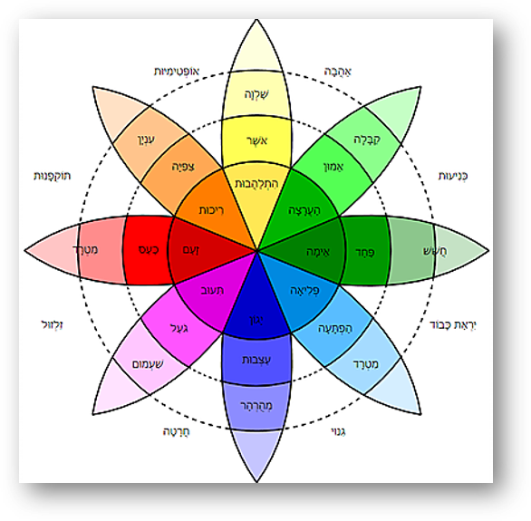
הדרך לעורר רגשות

Slide 2
הקדמה ופתיחה
מכתב מבעל מחבר שערי אהבה
זכיתי ב"ה להתעסק הרבה שנים עם עולים חדשים מרוסיא. שמעתי מראש ישיבת "שבות עמי" הרב אליעזר קוגל זצ"ל (אחיינו של הרב אלישיב זצ"ל) שיש קרוב למאה אחוז (!) בעיות של שלום בית במשפחות רוסיות. והסיבה לכך שהם חסרי רגש.
חשיבות הרגש
תחום הרגש הוא תחום חשוב מאוד בחיי האדם ובלי רגשות לא הייתה משמעות כמעט לשום חוויה בחיינו, כיון שהכל היה הופך להיות טכני וקר.
למרות זאת המחקר הפיסכולגי בתחום הוא חדש יחסית, והיישום שלו חדש אף יותר. כמו בהרבה תחומים אחרים, גם כאן הקדימה התורה את האקדמיה והפסיכולוגיה המודרנית, לא רק במבט נכון על הדברים אלא גם בהצגת הדרכים המדויקות לשיפור חיי הרגש.
על כן, יש בהחלט חשיבות גדולה לפתח המודעות לרגשות, שזה יעזור לאדם עצמו להבין ולסדר את רגשותיו וגם להתייחס לאחרים בתור בעלי רגש.
לפי הבנתי, סיבת הדבר היא שהתרבות הרוסית מגנה כל המציאות של רגש.
היינו כיון שהאידיאל הכי גבוה היא "עבודה כלכלית", והרגשות רק מפריעים ליעילות העובדים במלאכתם, אם היו יכולים להפוך אנשים לרובוטים בלי רגש - זה היה האידיאל. וכך יצאו אנשים שמתביישים מכל המושג של רגש - "גבור זה מי שאין לו רגשות!". אנשים אלו הם דוגמה קיצונית, אולם גם אחרים סובלים במידה מסוימת מחוסר מודעות לרגשות שלהם, וכתוצאה מכך בהתייחסותם לרגשות של אחרים [הנשים הרבה יותר מודעים לרגשותיהן מהגברים].

Slide 3
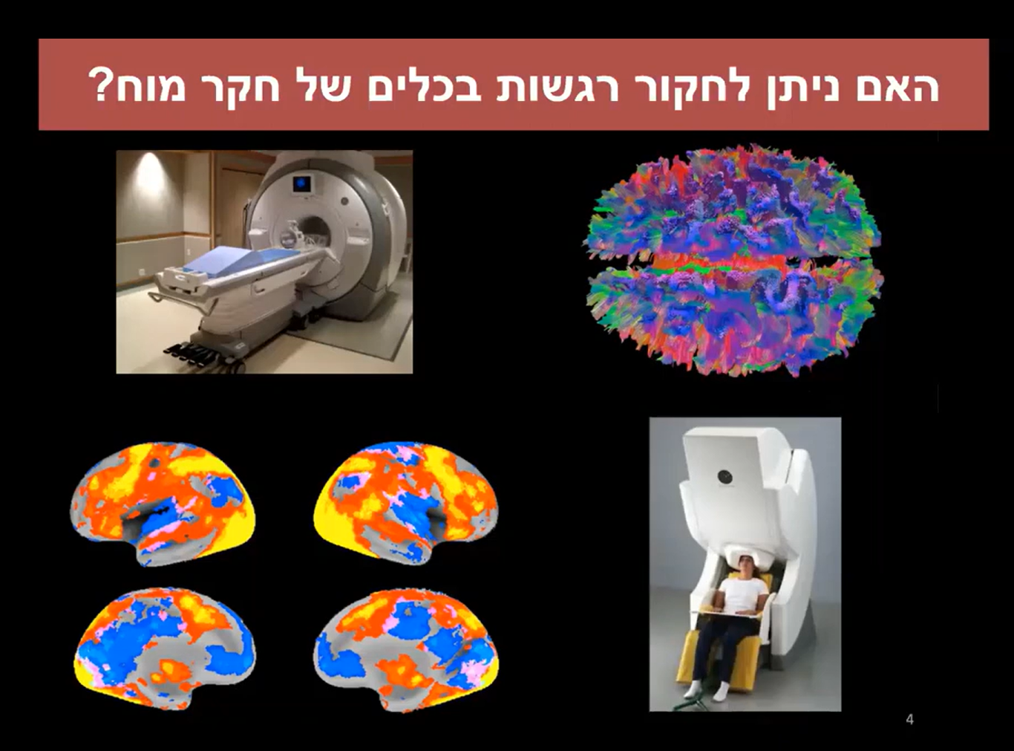

Slide 4
הקדמה ופתיחה
לפי התפיסה המסורתית, יש "צודק" ו"טועה".
ה"צודק" זהו האינטלקט, ה"טועה" זה הרגש.
לפי התפיסה המודרנית, הרגשות יכולים לשפר את הקוגניציה. למעשה, קוגניציה נטולת רגש היא הרבה פחות מדויקת. אם עושים שימוש נכון ברגש, הוא יכול לשפר את התפקוד האינטלקטואלי.
בנוסף, לפי התפיסה המסורתית, רגש הוא גורם מסוכן שפוגע בחשיבה ויש להימנע ממנו.
לפי התפיסה המודרנית, לרגש יש יכולת לאפשר לאדם להסתגל טוב יותר לסביבה.
לא עוד "אני חושב משמע אני קיים" (דקארט), אלא – "אני חושב ומרגיש, משמע אני קיים". הרגש והחשיבה תורמים שניהם להתנהגות אדפטיבית.
השכל מול הרגש בעולם האקדמיה
לאורך ההיסטוריה ניצבו השכל והרגש בשני צידי המתרס, כאילו הם סותרים האחד את השני, והמטוטלת שבין שני הצדדים נעה מצד אל צד:
השכל כמעט תמיד שלט בכיפה. הפילוסופיה הסטואית העלתה על נס את חשיבות השכל, ולא ייחסה מקום לרגש, ואכן אנשים רגשנים נחשבו חלשי אופי, וכך רוב המסורות הפילוסופיות המערביות שבאו בעקבותיה ראו באינטלקט ובהיגיון כוחות המנוגדים לתופעות לא רציונליות ובראשם הרגשות.
השכל הקר נתפס כמייצג עיבוד מידע מדויק, ואילו הרגש נתפס כמפריע לו, כרעש רקע שיש להתעלם ממנו.
אחת הסיבות המרכזיות לפופולריות של המושג "אינטליגנציה רגשית", היא הביקורת הרבה על ההסתמכות המכריעה בעולם המודרני על מבחני האינטליגנציה לבדיקת מנת המשכל, המכונה בקיצור IQ המשמשים לקביעת גורלם של מליוני אנשים בעולם בעת עריכת מיונים לעבודה, ללימודים, לצבא ועוד,
ובמיוחד על הקביעה לפיה רמת המשכל היא הנתון המשפיע ביותר על הצלחה או אי הצלחה של אדם בחייו.
לדוגמא: נמצא כי אנשים שמוחם נפגע כתוצאה מתאונה או ניתוח באמיגדלה הנמצאת בעומק האונה הרקתית התיכונה במוח ומעורבת בתהליכי ויסות רגשי, נכשלו במטלות פשוטות של שיפוטים רגשיים.
לפני כשלושה עשורים החלה תזוזה משמעותית ביותר מהפרדיגמה הישנה, כאשר הפסיכולוגיה המודרנית החלה לראות בשכל וברגש שני צדדים של אותו מטבע, במקום שני כוחות מנוגדים.
התהליך החל בתחילת שנות התשעים, ומאז נערכו מחקרים רבים על מנת להגדיר את המושג המעורפל "אינטליגנציה רגשית", לפתח כלי מדידה תקפים ומהימנים, ולבדוק האם אכן יש להבדלים ברמת הרגש בין בני אדם השפעה גדולה על תחומים רבים כל כך.
במקביל הצביעו מחקרים רבים על חשיבות הרגש להתנהגות האדם.
הנושא קיבל תנופה אדירה בעקבות ספרו רב המכר של דניאל גולמן בשנת 1995 "אינטליגנציה רגשית", שהעלה טענות מרחיקות לכת בזכות חשיבותו של הרגש להצלחה בחיים, להתמודדות עם בעיות חברתיות ועוד ועוד.

Slide 5
השגיאה של דקארט רגשות היגיון והמוח האנושי - משומש

Slide 6
מעלת הרגש בהצלחה בחיים
החוקרים טוענים שיש צורך לפתח מבחנים מתוקננים של תחום הרגש, וצירוף המדדים יעניק ציון אמיתי יותר לנבחנים.
בפרט כאשר מדובר על מבחני קבלה לעבודות שבהם הרגש חשוב מאוד ואולי אפילו יותר מאשר השכל (למשל מורים, עובדים סוציאליים, אנשי מכירות וכיו"ב).
את רמת המשכל קשה לשנות– למרות מאמצים רבים שהושקעו בניסיונות מעין אלו.
בשונה מכך, האינטליגנציה הרגשית ניתנת לשינוי, כיון שלפי הטענה הנפוצה, אדם יכול לשפר את רמת המשכל הרגשית שלו באמצעות תכניות התערבות.
לעומת זאת, התפיסה המודרנית סוברת כי רגש והיגיון הם לא ניגודים, ומטרת ההיגיון לשרת את הרגש.
היום אנו יודעים שרגש וחשיבה יכולים לעבוד ביחד. אפשר להיעזר בחשיבה כדי לשנות את הרגש, ואפשר
להיעזר ברגש כדי לשנות את החשיבה. לרגש ולחשיבה יש השפעה הדדית, והם יכולים לעבוד ביחד, ללכת
יד ביד. בהתאם לתפיסות המודרניות של חקר הרגש, לרגשות תפקיד אדפטיבי ברוב התהליכים
התפיסה המסורתית סברה כי מדובר בשני קצוות, ככל שאדם חושב יותר בהיגיון כך הוא פחות מרגיש.
תפיסה זו ראתה ברגש דבר נחות. כלומר, שאם עולה בך רגש, הדבר הכי טוב שאתה יכול לעשות זה לנסות
להיפטר ממנו, כי רגש לא מוביל אותך למקומות טובים. זאת בעוד שהשכל נתפס כרואה את המציאות בצורה
נכונה ומדויקת. לפיכך הסיקו שהאדם צריך לפעול לפי מה שמשדר לו השכל, ולא הרגש.

Slide 7
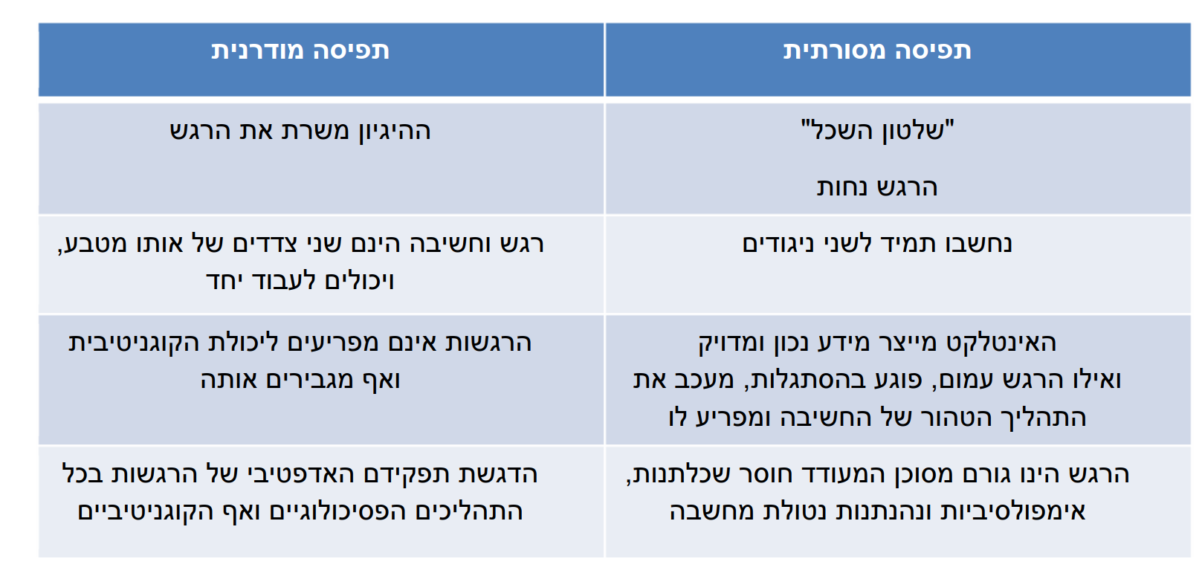

Slide 8
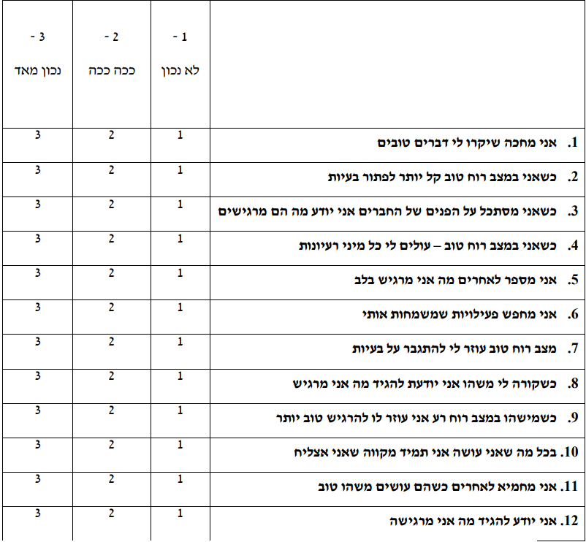
שאלון אינטליגנציה רגשית- הבנת רגשות

Slide 9
האם ביהדות חשוב רגשות
אבן עזרא שמות (כ' - א') כל המצות על ג' דרכים; האחת מצות הלב, והב' מצות הלשון, והג' מצות עשה ...
ומצות הלב הם העיקרים הנכבדים על כלם. ורבים חשבו כי אין עון במחשבת הלב רק בדברי עבודת כוכבים. ובאמת כי הוא קשה לבדה יותר מכל מחשבות רעות, רק היא כנגד כלם.
וכתיב; "היטבות כי הי' עם לבבך", "הטיבה ה' לטובים ולישרים בלבותם", "והיה לבבכם שלם", "אני ה' חוקר לב", "וה' יראה ללבב".
אבן עזרא דברים (ה' - ט"ז): רבים אמרו כי אין עון במחשבת הלב ואין עליהם שכר ועונש, ויש ראיות רבות להשיב עליהן. ולא אאריך רק אראה להם; "לב חורש מחשבות און", "הטיבות כי היה עם לבבך", "ולישרים בלבותם". ומשה אמר בסוף "בפיך ובלבבך לעשותו". ועיקר כל המצות ליישר הלב, ורובם זכר, והמזיד והשוגג יוכיחו.
מצוות הלב
שער ה': בטחון בהשם.
שער ו': שמחה בעבודת ה'.
שער ז': 'לשם שמים'.
שער ח': מצות דבקות בה'.
שער ט': יראת שמים
שער י': אהבת ה'

Slide 10
ויכוח החסיד והחכם
הנני רואה משה רבנו עליו השלום, בלמדנו דעת באמת מה חובתנו ומה יפה לנו, אמר
"וְעַתָּה יִשְׂרָאֵל מָה ה' אֱלֹהֶיךָ שֹׁאֵל מֵעִמָּךְ כִּי אִם; 1) לְיִרְאָה אֶת ה' אֱלֹהֶיךָ, 2) לָלֶכֶת בְּכָל דְּרָכָיו, 3) וּלְאַהֲבָה אֹתוֹ, 4)וְלַעֲבֹד אֶת ה' אֱלֹהֶיךָ בְּכָל לְבָבְךָ וּבְכָל נַפְשֶׁךָ. 5) לִשְׁמֹר אֶת מִצְוֹת ה' וְאֶת חֻקֹּתָיו אֲשֶׁר אָנֹכִי מְצַוְּךָ הַיּוֹם לְטוֹב לָךְ"] (דברים י').
הנה כלל שמירת כל המצוות [#5)], שהוא כלל הדינים ופסקי ההלכות אשר עסקת בם, הוא רק אחד מן הענינים המזכרים בפסוק הזה, אך עוד ארבעה ענינים אחרים נזכרו בו, והם: [#1)] היראה, [#2)] ההליכה בדרכיו, [#3)] האהבה, [#4)] והעבודה בלב.
הרמח"ל מרחיב את הדבור בענין זה בהקדמת ספרו "מסילת ישרים" במהדורת "סדר ויכוח" הנכתבת כויכוח בין חכם לחסיד, שהחסיד מוכיח את החכם על כך, וז"ל:
אמר נא בתום לבבך, כמו שהוצאת כל כך זמן והעמקת כל כך לחקור בדינים אשר חקרת ובחכמות אשר חפשת, הוצאת עשירית הזמן ההוא, או אחד מעשר ממה שחקרת בחכמות ההם, בחקירות היראה והאהבה ובידיעת טהרת הכונה ונקיון הלבב? ...
אמנם הנה פֵרַט מכל חיובי הלב, היראה והאהבה, להיותם שני העמודים הגדולים אשר העבודה נשענת עליהם, ושאר כל התלוי במדות ובלב כלל אותם באמרו "וללכת בכל דרכיו" ...
ואחר כך הזכיר כל מצוות המעשה כאחת, והינו "לשמר את מצות ה'.
נמצא, שמלבד ידיעת המצוות לעשותם צריך עוד ארבעה דברים אחרים שמתלוים אל העשיה להשלימה, כדי שתרצה לפני יתברך. ואולם אתה, לפי דבריך, באחד נתעסקת וארבעה הנחת.
.... מאי חזית לשום כל העסק בחלק ההוא ולא בחלקים האלה, וכי אין אלה מצוות כשאר כל המצוות?!
ואולם ראה תראה שהפסוק הזה צריך באור, כי לכאורה נראה הלשון נכפל בו הרבה, מלבד היראה והאהבה הלא גם הנה מכלל התרי"ג מצוות, ואם כן באמרו "לשמר את כל מצוות ה'" נכללו שם גם הנה, ולמה זה הזכרו בפני עצמן? אך כשנדקדק על הענין נמצא כי כלל מצוות המעשה הם סוג אחד, וכלל מצוות הלב והמחשבה הם סוג אחר. על כן חלקם הכתוב והקדים מצוות הלב למצוות האברים, כי כן יאות לפי החשיבות מצד הפועל ומצד הפעולה ...

Slide 11
השכל מול הרגש בעולם היהודי
כדי להבין עד כמה היה שינוי הגישה הזה מהפכני, ניתן ללמוד ממכתבו של אדמו"ר הריי"צ בו הוא מספר כי אפילו גדול תלמידי הבעש"ט, ממשיך דרכו הרב המגיד, לא יכול היה לקבל את יחסו המיוחד של מורו ורבו לאנשים פשוטים, וזאת למרות ששמע בעצמו מהבעש"ט על חשיבות עבודת ה' בלב תמים, ורק כאשר זכה לחיזיון שמיימי בו ראה את מעלת עבודת השם ברגש ובתמימותו, נחה דעתו (קובץ מכתבים, תהלים אוהל יוסף יצחק, עמ' 194).
תהליך דומה לזה שהתרחש בעולם האקדמיה, עבר גם על – להבדיל – עולם המחשבה היהודי, כאשר עד לתקופתו של הבעש"ט השכל היה זה ששלט בכיפה, ויהודים נמדדו על פי יכולתם השכלית בלבד, יכולת שהתבטאה בלימוד תורה מעמיק. יהודים פשוטים, גם אם היו עובדי ה' בכל ליבם ונפשם, לא נחשבו כמעט, והם נותרו בשוליים, מכיון שהרגש לא קיבל מקום של כבוד והערכה ולא יוחסה לו חשיבות.
הבעש"ט היה הראשון שהעלה על נס את תחום הרגש בעבודת השם כשהוא מתייחס ליהודי הפשוט אך העובד את ה' בכל ליבו, ביחס מיוחד, לו הוא ראוי בעקבות אהבתו ויראתו לה'.
וכאן הגענו לארץ ישראל
אך גם לאחר פריצת הדרך ההיסטורית של הבעש"ט, נותרו השכל והרגש בשני צידי המתרס. בליטא שלט השכל והיהודים נמדדו לפי ידיעתם והשגתם בתורה, ואילו ברוסיה הלבנה, בפולין ובגליציה שלט הרגש והיהודים נמדדו גם לפי אהבת ה' שלהם. בהיכלי הישיבות לא היה מקום לרגשנות אלא לגאונות וחריפות, ואילו בבתי הכנסת של החסידים החלו יהודים להתפלל מתוך שירה ולעבוד את ה' מתוך שמחה. כך נותרה הדיכטומיה של השכל והרגש מבלי שיתקרבו אחד אל השני.

Slide 12
שכל מול לב
ספר חובות הלבבות - השער העשירי - שער אהבת ה':
ראוי לך, אחי, שתבין ותדע, כי כל מה שקדם לנו זכרו בספר הזה מחובות הלבבות והמידות ונדבת הנפשות - הן מעלות ומדרגות אל הענין העליון הזה (אהבת ה'), אשר התכווננו לבארו בשער הזה.
וגם ראוי לך לדעת, כי כל חובה וכל מידה טובה מושכלת או כתובה או מקובלת הן תכונות ומעלות, שעולים בהן אל הענין הזה (אהבת ה') והוא תכליתן וסופן, אין מדרגה למעלה ממנו ולא אחריו, ומפני זה סמכו הנביא, עליו השלום, במשנה - תורה לייחוד, באמרו (דברים ו ד): שמע ישראל ה' אלהינו ה' אחד, ואהבת את ה' אלהיך.
תלמוד תורה כנגד כולם
ירושלמי מסכת פאה פרק א הלכה א
אפילו כל העולם כולו אינו שוה לדבר אחד מן התורה,
וחד אמר אפילו כל מצותיה של תורה אינן שוות לדבר אחד מן התורה. כלומר דאפילו כל מצוותיה של תורה בין אדם לחברו, וכגון הכנסת כלה והלוית המת ובק"ח וכו' אם אפשר שתעשה המצוה ע"י אחרים ת"ת קודם שהתלמוד קודם למעשה.
יש מקומות שחיפשו להשליט את המוח על הלב.
יש מקומות שחיפשו להשליט לב על המוח.
התורה לא רצה להשליט זה על זה,
המטרה היא לחפש את ההרמוניה ביניהם.
לשדך את המוח והלב שיהיו לבשר אחד.

Slide 13
איך עושים מצוות עם רגש?
התבוננות שכלית - רגשית
כתב ביד החזקה (הלכות יסודי התורה פרק ב'): האל הנכבד והנורא הזה מצוה לאהבו וליראה אותו שנאמר ואהבת את ה' אלהיך ונאמר את ה' אלהיך תירא:
והיאך היא הדרך לאהבתו ויראתו בשעה שיתבונן האדם במעשיו וברואיו הנפלאים הגדולים ויראה מהן חכמתו שאין לה ערך ולא קץ מיד הוא אוהב ומשבח ומפאר ומתאוה תאוה גדולה לידע השם הגדול כמו שאמר דוד צמאה נפשי לאלהים לאל חי ... שמתוך כך אתה מכיר את מי שאמר והיה העולם.
החוויה היהודית
"... אנחנו קוראים לזה: ”החוויה היהודית“. כשילד מקבל ’פקעלע‘ בערב שבת מלכתא - מבחינתנו הוא קיבל ממתק. אולי גם סוכריות, אבל זה בכלל לא הסיפור: הוא ממתק קיבל - אנחנו קיבלנו ”חינוך“! שכן, בתודעה העמוקה של הילד נחקק – לנצח - ששבת-קודש זה ממתק. זה סוכריה. חוויה. בדור הנוצץ והצבע, זה חובה.
"ואתם יודעים מה? כשאתם קניתם לילדים לשבת- מלכתא חטיף 'אפרופו' מבית 'אוסם' – מותג החטיפים היוקרתי, לא רק הידרתם ב'עונג שבת'; הידרתם גם בחינוך לאהבת השבת!"
איני יודע אם כאן זו המקום והעת, אך דווקא בערב פסח יתכן ותהא תועלת מהדברים.
לפני מספר שנים יצא לי לחוות חוויה חינוכית: איך הופכים מצווה, הנראית לכאורה 'פשוטה, למצווה מרוממת נשגבת ונעלית:
היה זה כשהגעתי למקווה הכלים, לקיים את מצוות טבילת כלים כהרגלי (פשוט - להוציא הכלים מהשקית להטביל ולחזור לביתי...). צדו עיני יהודי ירושלמי (שנראה כי חונך על ברכי אנשי הישוב הישן בירושלים) שהגיע למקווה עם שיירה של לפחות שבעה בנים בלעה"ר,
הוא החזיק בידיו את השקית בה מונחים הכלים והחל להסביר לילדיו (באידיש): "בשקית זו יש כלים מסכנים ואומללים, הם מאד מאד רוצים לזכות לבשל דג וצולנט' לכבוד שבת, כדי שיהודים יקחו מהם אוכל ויברכו, אך הם מסכנים אומללים הם טמאים! הכלים הללו מאד משתוקקים שיהודים ישירו לידם שירי שבת בשולחן שבת, אבל הם טמאים, הם לא קדושים! אי, הכלים הללו רוצים להאכיל יהודי ולתת לו כח ללמוד תורה אבל הם לא טהורים! אוי 'דער רחמנות' - פשוט צריך להתפלל על הכלים שבשקית - שהקב"ה יוציא אותם מאפילה לאורה".
הילדים הטהורים שהקשיבו היו נסערים מאד וכאובים, והביטו בשקית ברחמנות גדולה...
ואו אז הוציא האבא את הכלים, אחז אחד מהם בידיו וברגש רב ברך "על טבילת כלים", הילדים ענו אמן בהתלהבות והאבא הטביל את הכלי וכשהוציא אמר בהתרגשות לילדים "מזל טוב הכלי קדוש"! והילדים בהתרגשות ניגשו לכלי ואיחלו לו 'מזל טוב', וכך עשו לכל כלי וכלי שיצא טהור מן המים! (הגדיל לעשות אחד הילדים שבהתרגשות נשק לכלים!).
לאחר מכן הכניס את הכלים לשקית ואמר לילדיו" אה, ב"ה היתה סעייתא דשמיא מיוחדת והכלים יצאו מטומאה לטהרה! עכשו הם יזכו לשמש יהודים שרוצים ללמוד תורה ולקיים מצוות!".
לא אשכח את הצמרמורת שאחזה בי לגודל המעמד, ועד עצם היום הזה כשאני מטביל כלים- אני חש שאני לא עושה 'סתם מצווה' - אלא מצווה מיוחדת עם היבטים רבים ומשמעותיים!
מהו אם כך חינוך חווייתי?
זהו חינוך השואף להביא את הלומד לכדי חוויה חושית החורגת מהלימוד האקדמי. החוויה החושית תביא את הלומד לכדי העצמת רגשות שונים.
איש החינוך יסייע להפוך את הרגשות השונים למודעים, וכבסיס לשיח אישי וקבוצתי.
בנוסף לחוויה החושית והרגשית, שותפים בחוויה החינוכית גם עולמות הרגש והרוח עמהם הגיע הלומד לחוויה, הביוגרפיה האישית והמשפחתית שלו, וכמובן, הטקסט הכתוב והטקסט הלא כתוב. לצד הנקלט בחושים ולצד המטען האישי שמביא עמו הלומד, מדגיש החינוך החווייתי את הביטוי העצמי של הלומד.
הלומד אינו רק חש את המציאות (למשל, שומע מוזיקה) אלא גם מביא מעצמו לחוויה. (למשל בכך שהוא שר).

Slide 14
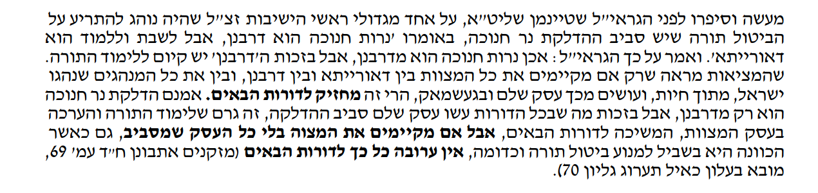
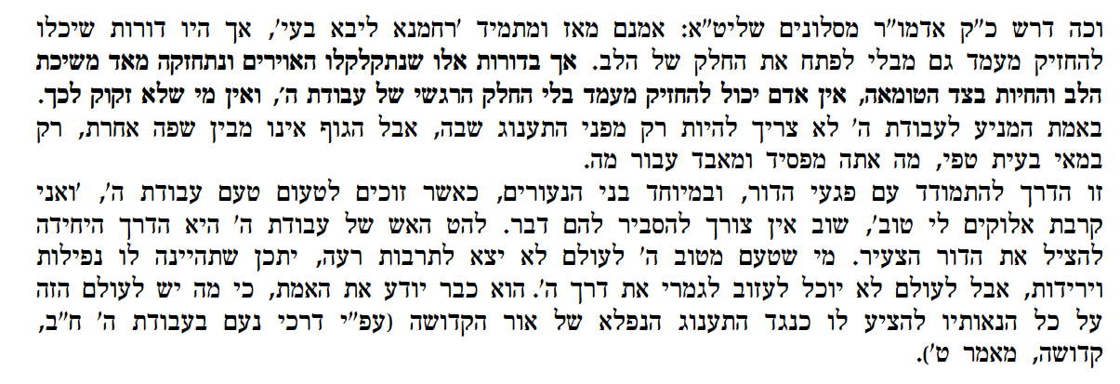
דוגמאות לחוויה יהודית

Slide 15
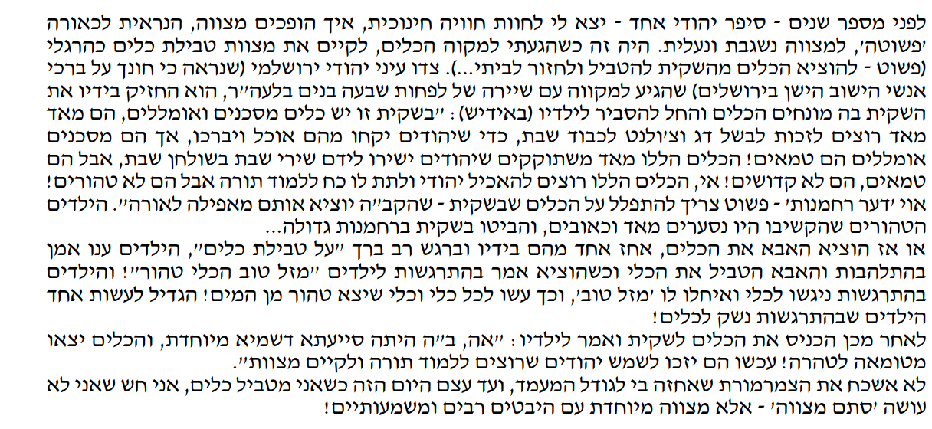
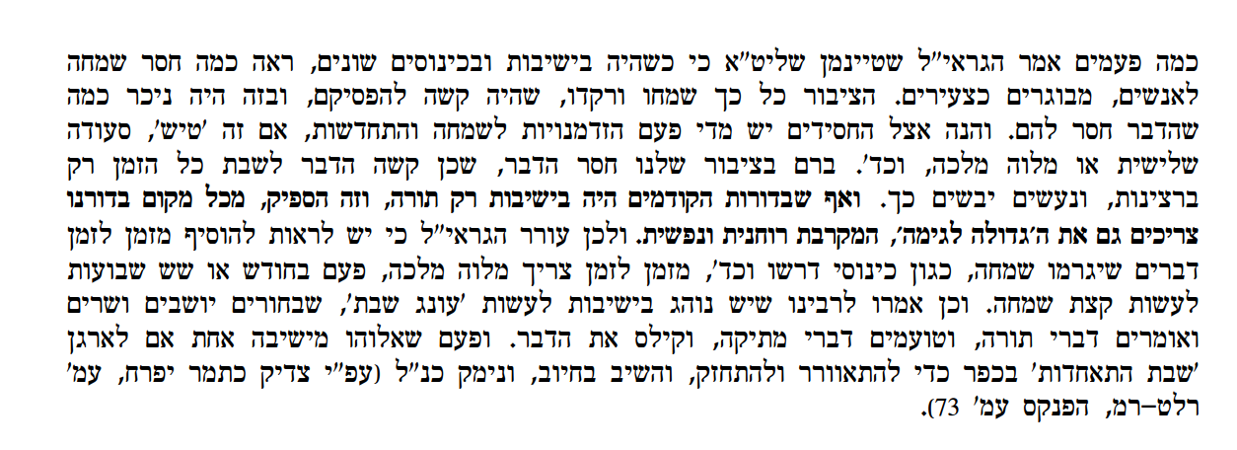

Slide 16
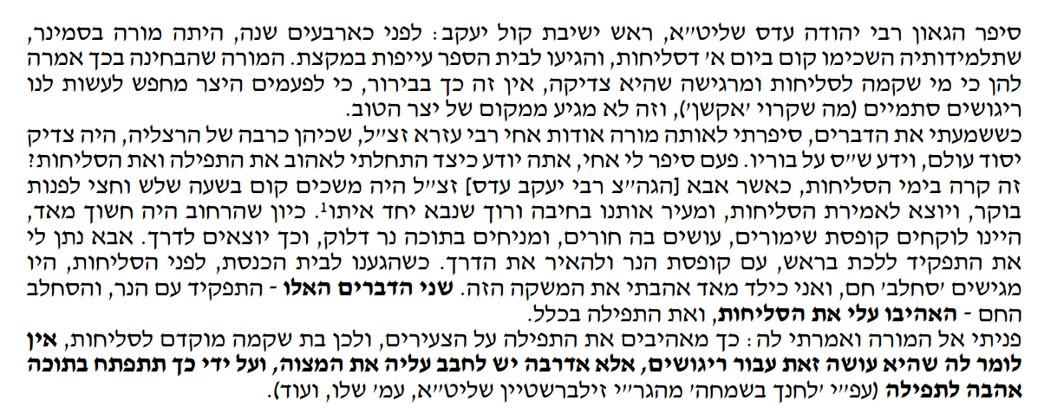

Slide 17
חובת התלמידים
כי אף אם בשכלו יבין שהחוב עליו לחנך א"ע, מ"מ הרגשותיו ותשוקותיו יסירוהו מן הדרך הטוב אל הדרך שאף בעצמו מבין שרע הוא. כי האם אין רוב הפושעים מבינים בעצמם בתחילתם את מעשיהם שרעים הם, מ"מ הרגשת תאותיהם מתגברת על דעתם להפילם לבאר שחת.
אבל בדברים אלו בלבד לא יצאנו עוד ידי חובתנו, כי אף אם נחדור אל עצמות ישיות שכל הנער ע"י שנשכילהו, עד שבדעתו יבין כי האחריות על עצמו, ובדעת עצמו ירצה, להתחזק ולעבוד עבודת הקודש,
מ"מ הלא אמרנו שלא בלבד שכלו רק גם ישיות הרגשותיו, התפעלותיו, אף התלהבותיו, מתקדמות לצאת קודם זמנן להיות לאיש עצמי, להתרגש ולהתלהב מיופי המדומה של שטותי העולם, כבתי הטרטיראות וכן ממיני הוללות והפקרות העולם, ואם לא נקדם אנו לעורר את נפשו שתתרגש מכל מצוה ותתפעל מן התורה ואור ד', לא נפעל מאומה ח"ו.
את כל נפשו וחיות גופו צריך הוא לקשר, צריך לחדור אל נפשו להעלותה ולעוררה שתתלהב בכל מצוה בתורה ובתפלה, תתענג בעונג רוחני ותשמח בה, וכשמקשר גם את נפשו אף חיות גופו אז חוץ מזה שהמצות והעבודה שעושה, יותר עילאות הן ויותר קדושות, עוד זאת, בטוח הוא יותר שיוכל לעמוד נגד יצרו ולא יקרע מן מקור החיים ויושלך כ"כ מהרה אל הבאר שחת ע"י פתוי יצרו:
וזהו העיקר בתורת החסידות שלא יסתפק האיש בשכלו לבד אשר קובע בעבודה, כי ההתקשרות אשר בשכל לבד אינה קשר של קיימא, יכול הוא לשעבדו ולדעת ברור בשכלו שרק את ד' צריך הוא לעבוד בכל פרטי מחשבה דבור ומעשה שלו, ומ"מ לבו וכל גופו רחוקים,

Slide 18
רגשות רוחניים?
וזה החלוק בין קטן לגדול, החסיד הגדול אף אם מתחיל להתעורר, להתרגש ולהתפעל מדבר גופני, לא ישאר בהתעוררות הגופנית לבד, רק תיכף יעורר את הנפש והרוח וכו', עד שגם נשמתו תתעורר ותתגלה בקרבו בכ"א כפי מצבו, וכפי השעה שעומד בה.
והקטן יכול להשאר בהתעוררות והתרגשות גופנית, אבל גם בה מין זהרה וקו הארה דקה מן הדקה מן הנפש מרחוק עליה יזרח וגם זאת טובה היא, כי גם בה מתקשר גופו ונפשו הקטנים.
חובת התלמידים:
מהגוונים הנראים לעינים או המצטיירים בשכל, בגופני, יתפעל הרוחני, והנפש תעורר לרוח והרוח לנשמה, והנשמה ממציאות למציאות עד שתתעלה אל מקום יניקתה ותתעורר לפי מציאות ציורה.
זה יסוד החסידות, שיתפעל ויתלהב, ובדברים נמוכים יתחיל והתרגשויות גופניות יסגל להתעורר בהן לקדושה, ואף אם רק התעוררות גופנית היא, הנפש תעורר לרוח והרוח לנשמה.
להרגיל את בני הנוער בהתלהבות רגשית, נחוץ להם, וא"א להם אחרת.
ואף אם לא יתקשרו בעצם נשמתם ולא יתלהבו התלהבויות נפשיות אמיתיות רק גופניות ג"כ טוב הוא כיון שמהקדושה מתרגש, התרגשות גופנית מהקדושה ובה מתקשר.
וכשיגדל יקל לו להיות חסיד אמיתי, והאם הנער המתחיל גמרא תוס', מבין אותם כמו שמבין הגדול, ומ"מ גם זה טוב הוא וגם בלמודו והבנתו זו מתקשר הוא בתורה.
והנער שמתרגש בליל פסח מן נקיון החדר, מן רובי הנרות ומן השלחן המסודר יפה, ג"כ טוב הוא, כי גופו מתרגש מזה ונפשו פנימה מבצבצת ומתרגשת באמירת ההגדה לאמרה מעט בהתלהבות לד' אף שאינו יודע מה זה ועל מה זה וזה.

Slide 19
איחוד חמה ולבנה
והשנים שאנו מחשבים בהם הם שני החמה שנאמר בפסח [שמות כג, טו] שמור את חדש האביב ובשבועות כתיב [שם טז] חג הקציר ובסוכות כתיב [שם] חג האסיף וגידול התבואות וקצירתן ואסיפתן אינו תלוי רק בחדשי החמה שבחמה תלויה השתנות העיתים הקור והחום הקיץ והחורף.
הרמב"ם פותח את הלכות קידוש החדש באמירה: "חדשי השנה הם חדשי הלבנה שנאמר [במדבר כח, יד] עולת חדש בחדשו".
מסביר הערוך השולחן (אורח חיים סימן תיז סעיף א): "כלומר חדש הלבנה נראית כדבר חדש שבחצי הראשון הולכת וגדלה ובחצי השני הולכת ומתמעטת עד שתחשך כולה ואח"כ מתחדשת משא"כ חדשי החמה אין ניכר לעין שום השתנות ומדאמרה תורה בחדשו מבואר להדיא שהחידוש יהיה ניכר וזהו חדשי הלבנה.
נמצאנו למדים, שעיבור השנה נועד כדי להשוות את מערכת הזמנים הנקבעת על ידי החמה, עם זו של הלבנה.
נתבונן: בחמה אותיות – מח
בלבנה אותיות - לב
ושנת החמה יתירה על שנת הלבנה קרוב לאחד עשר יום לפיכך כשיתקבץ מן התוספת הזה כל' יום או פחות מעט מוסיפין חדש אחד על השנה ועושין בשנה זו י"ג חדשים ויש בו שני אדרים אדר ראשון ואדר שני וזו השנה נקראת מעוברת".

Slide 20
שלושה סוגי לוחות שנה
המוסלמים מונים ללבנה בלבד, ומה שכל י''ב חודשים הם מחליפים שנה, גם כנראה העתיקו מהיהודים, או מזה שהיום הוא י''ב שעות.
אין שנה ללבנה, ואין חודש לחמה
כידוע, בצורת לוח השנה יש הבדל גדול מאוד בין הגוים לבין היהודים, הנוצרים מונים לחמה בלבד, ומה שהם חילקו את השנה לי''ב חלקים ולא ל10 למשל, כנראה העתיקו מלוח השנה היהודי.
מח שליט על הלב הוא פתגם המתאר מצב בו השכל שולט על המידות שבלב, כלומר מצב בו השכל שבמח הוא הכח המוביל והמנחה את האדם,
המצב ההופכי הוא מצב בו תאוות ורגשות שמקורם בלב הם הכח המוביל את האדם.
באה התורה ומלמדת אותנו – התפקיד שלנו לדאוג לאחד חמה ולבנה – לעשות מצוות עם הלב.
לעומת זאת ביהדות לא רק שאנו מתחשבים בשנים המאורות, אלא אנו היהודים היחידים בעולם כולו שעושים איחוד חמה ולבנה.
וזו המצווה הראשונה שניתנה לעם ישראל עוד במצרים "החודש הזה לכם ראש חודשים".

Slide 21
שלוש סוגים בקיום המצוות
אפשר לעשות מצוות בגלל הכרת השכל בחשיבותם.
אפשר לעשות מצוות מתוך טייס אוטומטי.
כך הם 70% מהפעולות שלנו.
רבי ליב מינצברג זצ"ל היה מזכיר אלפי פעמים (כמעט בכל שיחותיו) את הפסוק *ונתתי את תורתי בקרבם ועל לבם אכתבנה*.
התורה צריכה להיכנס לתוך הקרביים שלנו ולהפוך חלק מאיתנו. הוא הזכיר אינספור את הגמרא: "ובתורתו יהגה" וכי זוהי תורתו של ההוגה? הרי זוהי תורת השם? והגמרא משיבה כאן לפני הלימוד וכאן לאחר הלימוד. לפני הלימוד זהו תורת השם אך לאחר הלימוד זה *תורה דיליה*. תורתו של הלומד. חלק ממנו.
הזכות היא לעשות מצוות מתוך הבנת השכל והרגשת הלב עד כמה הם מועילים לי ועושים לי טוב.

Slide 22
יעדים עיקריים
מצוות עם חיבור שכל ולב.
השכל חושב – מה אני עושה.
הלב מרגיש – כמה זה יקר ונפלא.

Slide 23
איך לדבר על רגשות?
למשל שאלו במפגש אימון את המתאמן:
מדוע אינך קובע פעם בשבוע לבדוק כיצד תוכל להתקדם בנתינת מחמאות לרעייתך?
הוא ענה: זה קשה לי.
שאלו מה אתה מרגיש: אני עסוק שוכח את הקביעות ולא יודע כיצד לעשות.
בשיחה הזו הוא לא ענה מה הוא מרגיש. הוא נתן הצצה לקושי שלו, הרבה מידע (חשוב ורלוונטי) אך היא לא נתן מידע הרגשי.
הוא לא אמר מה הוא מרגיש כלפי הקביעות הזו, אנחנו לפעמים מנחשים מה הרגש המסתתר. אז נסו לרגע לחשוב. מה הרגש שהסתתר אצל אותה אדם?
פונקציה כל כך בסיסית שיש בה מלא מידע ותוכן ועדיין אנחנו ממעטים להשתמש בה.
אם לרגע תקשיבו לאנשים שסביבכם תשמעו שהם רוצים להעביר לכם הרבה מידע. הם יספרו לכם מה היה, באיזה שעה ולמה זה קרה. יפרטו לכם את המחשבות והפרשנויות לכל סיטואציה. במהלך השיחה אנחנו כמאזינים בדרך כלל שואלים הרבה שאלות, מנסים להבין את התמונה הרחבה.
לצערנו ישנה שאלה אחת שלא נשאלת מספיק והיא "מה הרגשת?".
השיח על "רגש" מעורר בלא מעט אנשים רתיעה והימנעות. כאשר אנחנו שומעים סיפור רובנו מעדיפים להסיק מסקנות לגבי הרגשות אשר עלו בסיטואציה ולא מדברים על הרגש במפורש או שואלים על קיומו.
בחברה כיום לא משתמשים מספיק בביטויים המציינים את הרגש. גם כאשר נשאלת שאלה הקשורה לרגשות לרוב תקבלו תשובה שלא תציין רגש ספציפי.
2. לשאול – לא להניח הנחות.
במהלך שיחה תמיד עדיף שתשאלו "מה אתה מרגיש?" ואל תשאלו על קיומו של רגש ספציפי.
עדיף לשאול מה אתה מרגיש? ולא לשאול "הרגשת תסכול? הרגשת כעס?".
שאלה כללית תאפשר מגוון רחב יותר של רגשות ולא תמקד את השיח על הרגש שלדעתכם אמור להיות החזק ביותר.
אז בוא נדבר פרקטית, איך לדבר על רגשות?
1. זכרו בכל שיחה- רב הנסתר על הגלוי. גם אם אתם משוכנעים שאתם מבינים לעומק את הסיפור שמספרים לכם, זכרו שאתם לא רואים את כל התמונה ולא מקבלים מידע על כל החוויה.
ההבנה הזו תאפשר לכם מלכתחילה להכנס לשיחה מתוך רצון לחקור ולהבין ולא מתוך רצון להוכיח שהבנתם כבר.
זה בדיוק הזמן לנסות ולקבל מידע על הרגשות שכן הוא נותן לכם רובד נוסף שלרוב אינו גלוי לעין.
Notes:
שנשאל אותו אדם לעומק הוא גילה שזה גורם לו שיעמום,
יש לו קושי רגשי לראות דברים חיוביים באנשים.
יתכן ורגש זה נוצר בעקבות שבעבר היה צריך להתרחק מחברים רעים, ולכן התרגל שלא לראות בהם דברים טובים, וכך נוצר בו רגש שלילי נגד ראיה חיובית באנשים.
יתכן גם שהיות ובדרך כלל הוא אדם מוצלח ובדבר זה אין לו כשרון, אז הוא מנסה לברוח מדבר שבו הוא קצת כישלון.

Slide 24
פיתוח עולם הרגש
4. תבדילו בין רגש למחשבה.
כאשר אתם שואלים "מה הרגשת?" תוודאו שהתשובה שאתם מקבלים היא אכן רגש.
מאחר ואנחנו לא מורגלים לשיח רגשי הנטייה הראשונית שלנו היא לענות מה חשבנו ולא מה הרגשנו.
איך מבדילים בין רגש למחשבה? כאשר אתם שואלים "מה את מרגישה?" אתם צריכים לשאוף לקבל תשובה קצרה ופשוטה : אני מרגישה חרדה/ אני מרגישה גאווה.
אם שאלתם "מה את מרגישה?" וקיבלתם תשובה שמתחילה בניסוח "הרגשתי ש...." – תדעו שאתם כנראה מקשיבים למחשבה.
לדוגמא- "הרגשתי שלאף אחד לא איכפת ממני"- זו מחשבה. "הרגשתי בודדה"- זה רגש.
3. תעזרו בשיום (נתינת שם) לרגש.
במצבים בהם ישנו קושי מהצד המשתף להגדיר מה הוא מרגיש אתם יכולים לעבור לבדיקת רגשות ספציפיים או להראות לוח של אופציות למגוון רחב של רגשות.
שימו לב כי רובנו משתמשים באוטומט במספר מצומצם של רגשות שהם "הפופולאריים" ביותר בחברה (כמו- פחד, תסכול, לחץ וכעס).
עם זאת, ישנו מגוון גדול מאוד של רגשות שיכולות להעניק לנו ראייה ברורה ומדוייקת יותר של המצב הרגשי.
אמר הגאון רבי רפאל שמואלביץ זצ"ל,
שיש הבדל משמעותי בין נטילת לולב של נשים מבנות אשכנז לבנות ספרד.
בני אשכנז התירו לנשים לברך על מצות עשה שהזמן גרמא, ובני ספרד נהגו לאסור.
אשה מעוניינת בהתרגשות שמגיעה עם קיום המצוה, ושמה דגש על הברכה.
אם היא לא מברכת, קשה לה להבין שהעיקר זה אחיזת הלולב כדינו,
מפני שההתרגשות מגיעה עם הברכה.
5. תנו דוגמא אישית.
כאשר אתם מספרים סיפור דאגו באופן מפורש לציין את הרגשות שחוויתם.
תופתעו לראות שכל הסובבים אתכם יתחילו להרגיש בנוח להשתמש בניסוחים רגשיים לצידכם.
לאורך השנים אנחנו שמים המון דגש על החשיבה שלנו, תפנו מקום לרגש,
תתפלאו לגלות איזה עולם שלם הוא מביא איתו.

Slide 25
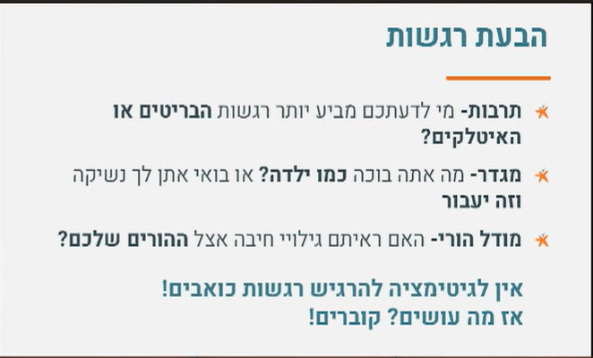
למה יש אנשים שהם נכים רגשית, או עם חסימה רגשית. ויש אנשים שכולו רגשות, הרי לכולם יש אותו מוח?
> לכולנו רגשות? -כן
‏>אצל כולנו הרגשוות נמצאים במוח? -כן
‏> אצל כולנו מנהלת האמיגדלה את העניינים הרגשיים? -כן
‏‏> כולנו מצוידים במכלול הרגשות, רגש לכל סיטואציה, רגש ‏לכל מצב? - גם זה נכון
‏
‏אז איך זה שאת חלק מהאנשים אנחנו חווים ככהה חושוים,‏ מנותקים רגשית אנחנו נוטים לקרוא להם "נכים רגשית" וחלק
‏אחר כל הווייתם אומרת רגש ורגשוות??? ..

Slide 26
לדבר עם רגש
עוזר להבין מה קשה לנו
עוזר לנו להבין את הזולת
נוכל לחוות מצוות עם יותר שמחה

Slide 27
ההקדמה למתן תורה
(א) בַּחֹדֶשׁ הַשְּׁלִישִׁי לְצֵאת בְּנֵי יִשְׂרָאֵל מֵאֶרֶץ מִצְרָיִם בַּיּוֹם הַזֶּה בָּאוּ מִדְבַּר סִינָי:
(ב) וַיִּסְעוּ מֵרְפִידִים וַיָּבֹאוּ מִדְבַּר סִינַי וַיַּחֲנוּ בַּמִּדְבָּר וַיִּחַן שָׁם יִשְׂרָאֵל נֶגֶד הָהָר:
(ג) וּמֹשֶׁה עָלָה אֶל הָאֱלֹהִים וַיִּקְרָא אֵלָיו יְיָ מִן הָהָר לֵאמֹר כֹּה תֹאמַר לְבֵית יַעֲקֹב וְתַגֵּיד לִבְנֵי יִשְׂרָאֵל:
(ד) אַתֶּם רְאִיתֶם אֲשֶׁר עָשִׂיתִי לְמִצְרָיִם וָאֶשָּׂא אֶתְכֶם עַל כַּנְפֵי נְשָׁרִים וָאָבִא אֶתְכֶם אֵלָי:
(ה) וְעַתָּה אִם שָׁמוֹעַ תִּשְׁמְעוּ בְּקֹלִי וּשְׁמַרְתֶּם אֶת בְּרִיתִי וִהְיִיתֶם לִי סְגֻלָּה מִכָּל הָעַמִּים כִּי לִי כָּל הָאָרֶץ:
(ו) וְאַתֶּם תִּהְיוּ לִי מַמְלֶכֶת כֹּהֲנִים וְגוֹי קָדוֹשׁ אֵלֶּה הַדְּבָרִים אֲשֶׁר תְּדַבֵּר אֶל בְּנֵי יִשְׂרָאֵל:
יש בתורה פרשה מיוחדת שהיא ההקדמה למתן תורה, הקב''ה מבקש ממשה לשאול את עם ישראל, האם הם רוצים לכרות ברית אהבה עם השי"ת, לחיות ביחד חיים משותפים באהבה וחיבה, להיות קרובים להשי"ת. מאה ועשרים שנה של חיבה ואהבה ודביקות עם השי"ת.
וכפי הדביקות שיהיה להם בעולם הזה, כך היא תמשך לנצח. וכך נאמר:
הַגָּאוֹן רַבִּי זַלְמָן סוֹרוֹצְקִין זַצַ"ל מֵאִיר עִנְיָן זֶה עוֹד יוֹתֵר בְּאֹפֶן הַפְלֵא וָפֶלֶא.
וְנִרְאֶה לְבָאֵר, כִּי שְׁנֵי כּוֹחוֹת עִקָּרִיִּים לָאָדָם:
מוֹחַ – לַחֲשֹׁב מַחְשְׁבוֹת וְלָדַעַת חָכְמָה וּכַשְׁרוּת הַמַּעֲשֶׂה, וּבְזֶה עוֹלֶה, עַל פִּי רֹב הָאִישׁ עַל הָאִשָּׁה, כְּמוֹ בְּחָכְמַת הַתּוֹרָה וּבַדַּעַת, וְכֵן בְּחֶשְׁבּוֹן וְהַנְדָּסָה וְכַדּוֹמֶה.
אֲבָל עוֹד כּוֹחַ אֶחָד לְנֶפֶשׁ הָאָדָם וְהוּא הָרֶגֶשׁ שֶׁבַּלֵּב וְהַבִּינָה הַתְּלוּיָה בּוֹ, וּבַדָּבָר הַזֶּה עוֹלָה הָאִשָּׁה עַל הָאִישׁ, כִּי רִגְשֵׁי הָאִשָּׁה מְפֻתָּחִים הַרְבֵּה יוֹתֵר מֵרִגְשֵׁי הָאִישׁ.
וּבְמִדְרָשׁ רַבָּה: "כֹּה תֹאמַר לְבֵית יַעֲקֹב - אֵלּוּ הַנָּשִׁים, וְתַגֵּיד לִבְנֵי יִשְׂרָאֵל - אֵלּוּ הָאֲנָשִׁים".
הֲרֵי לְךָ אַזְהָרָה מְפֹרֶשֶׁת לְהַקְדִּים אִשָּׁה לָאִישׁ בְּעִנְיְנֵי אֱמוּנָה וְדָת.
וּמַה טַּעַם יֵשׁ בַּדָּבָר?

Slide 28
הָרֶגֶשׁ הוּא הַבָּסִיס שֶׁל כָּל אָדָם
האשה מכירה את מי שאמר והיה העולם
אֱמֹר מֵעָתָּה, שֶׁהָאִישׁ מְסֻגָּל בְּמוֹחוֹ הֶחָרִיף לִלְמֹד הַתּוֹרָה בְּעִיּוּן וּסְבָרָא יוֹתֵר מֵהָאִשָּׁה, אֲבָל הָאִשָּׁה בְּלֵב מֵבִין וּבְרֶגֶשׁ מְפֻתָּח, מְסֻגֶּלֶת יוֹתֵר מֵהָאִישׁ לְהַכִּיר אֶת מִי שֶׁאָמַר וְהָיָה הָעוֹלָם, וּלְהַאֲמִין בּוֹ בֶּאֱמוּנָה פְּשׁוּטָה.
כִּי הָאֱמוּנָה תְּלוּיָה בַּלֵּב וּבְרִגְשׁוֹתָיו וּכְמוֹ שֶׁנֶּאֱמַר "וּמִבְּשָׂרִי אֶחֱזֶה אֱלוֹהַּ" (אִיּוֹב י"ט). וְהָעוֹלָם מֵעִיד עַל בּוֹרְאוֹ, כְּמוֹ שֶׁנֶּאֱמַר "הַשָּׁמַיִם מְסַפְּרִים כְּבוֹד אֵל" (תְּהִלִּים י"ט), וְכָל מִי שֶׁמִּתְרַגֵּשׁ יוֹתֵר מֵהֲדַר הַטֶּבַע וּמִמַּעֲשֵׂי ה' מְסֻגָּל יוֹתֵר לְהַכִּיר אֶת בּוֹרְאוֹ וּלְהַרְגִּישׁ אֶת הַשְׁגָּחָתוֹ עַל בְּרִיּוֹתָיו.
מַה שֶּׁאֵין כֵּן בָּאִישׁ שֶׁהוּא מִצְטַיֵּן רַק בְּשִׂכְלוֹ וְחָכְמָתוֹ, דְּבָרִים שֶׁאִי אֶפְשָׁר לָבוֹא עַל יָדָם אֶל הָאֱמוּנָה הַפְּשׁוּטָה וְהַטְּהוֹרָה.
לָכֵן אָמְרוּ חֲזַ''ל: "נָשִׁים רַחְמָנִיּוֹת הֵן" (מְגִלָּה י"ד).
בְּבִינָה גְּדוֹלָה הָאִשָּׁה מֵהָאִישׁ, כְּמוֹ שֶׁדָּרְשׁוּ חֲזַ''ל (נִדָּה מה): "'וַיִּבֶן ה' אֱלֹקִים אֶת הַצֵּלָע' - מְלַמֵּד שֶׁנָּתַן הַקָּבָּ''ה בִּינָה יְתֵרָה בָּאִשָּׁה מִבָּאִישׁ".
וְאָמְרוּ (בְּרָכוֹת י' ע"ב): "הָאִשָּׁה מַכֶּרֶת בְּאוֹרְחִין יוֹתֵר מִן הָאִישׁ".
וְהָאִשָּׁה נְדָרֶיהָ נִבְדָּקִים [פי': אִם יָדְעָה לְשֵׁם מִי נָדְרָה וּלְשֵׁם מִי הִקְדִּישָׁה, נָדְרָה נֶדֶר] בַּת י''א שָׁנָה, וְהָאִישׁ בֶּן י''ב שָׁנָה. הֲרֵי שֶׁהָאִשָּׁה מְמַהֶרֶת לְהַכִּיר אֶת בּוֹרְאָהּ וְלָדַעַת לְשֵׁם מִי נָדְרָה, קֹדֶם לָאִישׁ. לָכֵן הָאִשָּׁה נַעֲשֵׂית בַּת מִצְוָה גַּם כֵּן קֹדֶם לָאִישׁ.
כֵּיוָן שֶׁהָרֶגֶשׁ הוּא הַבָּסִיס שֶׁל כָּל אָדָם, וּבְלִי הַסְכָּמַת הָרֶגֶשׁ לֹא יַצְלִיחַ הָאָדָם לָלֶכֶת בַּדֶּרֶךְ הַנְּכוֹנָה לְאֹרֶךְ זְמַן, בְּכוֹחָן שֶׁל הַנָּשִׁים עִם רִגְשׁוֹתֵיהֶן הַמְפֻתָּחִים, לְהוֹבִיל אֶת כָּל הָאֱנוֹשׁוּת לַכִּוּוּן הַנָּכוֹן. וּכְפִי שֶׁכָּתוּב בְּהֶמְשֵׁךְ הַמִּדְרָשׁ הַנַּ"ל, וְיוֹתֵר מֻסְבָּר בְּפִרְקֵי דְּרַבִּי אֱלִיעֶזֶר (פֶּרֶק מ"א), וז"ל:
אָמַר לוֹ הַקָּבָּ"ה לְמֹשֶׁה: "לֵךְ אֱמֹר לָהֶם לִבְנוֹת יִשְׂרָאֵל אִם רוֹצוֹת הֵן לְקַבֵּל אֶת הַתּוֹרָה". וְלָמָּה שָׁאֲלוּ לַנָּשִׁים? לְפִי שֶׁדַּרְכָּן שֶׁל אֲנָשִׁים הוֹלְכִין אַחֲרֵי דַּעְתָּן שֶׁל נָשִׁים, שֶׁנֶּאֱמַר "כֹּה תֹאמַר לְבֵית יַעֲקֹב" אֵלּוּ הַנָּשִׁים "וְתַגֵּיד לִבְנֵי יִשְׂרָאֵל" אֵלּוּ הָאֲנָשִׁים. וְעָנוּ כֻּלָּם בְּפֶה אֶחָד וְאָמְרוּ "כֹּל אֲשֶׁר דִּבֶּר ה' נַעֲשֶׂה וְנִשְׁמָע".
וּמַסְבִּיר הַדְּבָרִים בְּסֵפֶר שֵׁם מִשְּׁמוּאֵל (מִשְׁפָּטִים תרע"ח) שֶׁהַכַּוָּנָה, שֶׁבְּתוֹךְ כָּל אָדָם בְּאֹפֶן טִבְעִי הַשֵּׂכֶל הוֹלֵךְ אַחֲרֵי הָרֶגֶשׁ, שֶׁבְּלִי תִּקּוּן הָרֶגֶשׁ הַשֵּׂכֶל לֹא יַחֲזִיק מַעֲמָד. וְלָכֵן בְּקַבָּלַת הַתּוֹרָה הָיָה נִצְרָךְ קֹדֶם הַסְכָּמַת הָרֶגֶשׁ שֶׁל הַנָּשִׁים וְאַחַר כָּךְ לִפְנוֹת לַשֵּׂכֶל שֶׁל הַגְּבָרִים, וּבְצוּרָה זוֹ הַ"נַעֲשֶׂה וְנִשְׁמָע" שֶׁהִכְרִיזוּ הָיָה מְבֻסָּס וּבַר קִיּוּם.
האשה ראשונה להשיב את המלך
וּבְשָׁעָה שֶׁהָאֱמוּנָה רְפוּיָה, וְהַשְּׂרִידִים אֲשֶׁר ה' קוֹרֵא אֲלֵיהֶם מְחַפְּשִׂים תַּחְבּוּלוֹת לְחַמֵּם אֶת הַלְּבָבוֹת וּלְהָפִיחַ בָּהֶם רוּחַ ה', עֲלֵיהֶם לְבַכֵּר אֶת הַלֵּב עַל הַמּוֹחַ, לִפְנוֹת מִקֹּדֶם אֶל הָאִשָּׁה הַנְּבוֹנָה וּבַעֲלַת הָרֶגֶשׁ, לְלַמְּדָהּ דַּעַת וְיִרְאַת ה' כְּדֵי שֶׁתִּהְיֶה הִיא הָרִאשׁוֹנָה "לְהָשִׁיב אֶת הַמֶּלֶךְ" [פי' לְהַחְזִיר אֶת הַהַכָּרָה בְּמֶלֶךְ מַלְכֵי הַמְּלָכִים ית' לְעַם יִשְׂרָאֵל], כִּי הֲלוֹא הִיא מְסֻגֶּלֶת יוֹתֵר לְהַאֲמִין בּוֹ בֶּאֱמוּנָה הַבָּאָה מֵעִמְקֵי הַלֵּב בְּלֹא הִתְחַכְּמוּת יְתֵרָה וּבִקֹּרֶת מִצַּד הַשֵּׂכֶל הַקַּר. וְאִשָּׁה יִרְאַת ה' הִיא תִתְהַלָּל עַל בַּעֲלָהּ וּבָנֶיהָ, לְחַמֵּם גַּם אֶת לֶב הַגְּבָרִים בְּאוֹר הָאֱמוּנָה.

Slide 29
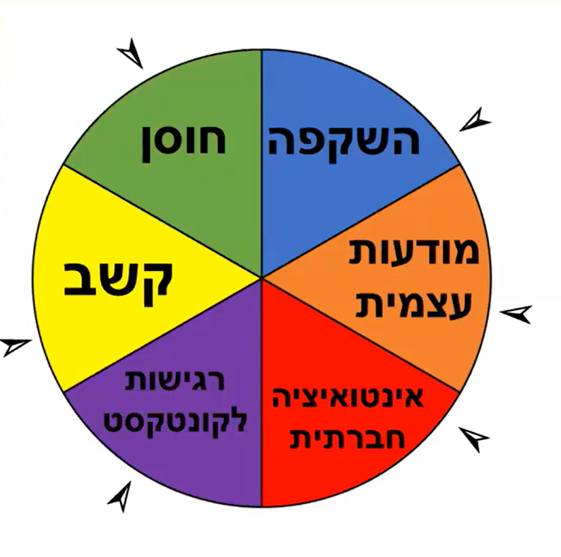

Slide 30
שלושת המרכזים
לדוגמה : אני אוכלת במסעדה. בראש עוברות לי מחשבות כמו: למה אני מבזבזת כסף.. זה מותרות.. החלטתי על דיאטה.. הילד בבית מחכה לי..
בלב אני מרגישה עונג מהטעם ופינוק. ומצד שני תחושת אשמה.
ומה קורה בפועל? תלוי איזה רגש חזק יותר, התענוג או האשמה.
ואת אזור ה׳בא לי׳ אני בכלל לא מרגישה.
המודעות למה שקורה לנו בכל המרכזים יכולה לספר לנו היכן אנחנו תקועים ומה מחכה לריפוי.
כשעוברים תהליך ריפוי עומק, יש זרימת אנרגיה חיובית בכל המרכזים וחווית הנאה ועונג מהממת.
יש בנו שלושה מרכזים. הראש, הלב, הגוף ה׳בא-לי׳
הראש- זה החלק של התודעה, המחשבות שלנו (על העולם ועל עצמינו), האמונות שלנו (טוב רע מותר אסור. שטחים אפורים)
אנחנו יכולים להיות במקום מסוים אבל המחשבות שלנו במקום אחר לגמרי..
הלב- הרגשות שלנו, החיוביים והשליליים, אלו שאנו מסכימים להם ואלו המודחקים.
באמת הרגשות הם במוח באזור הנקרא המגדלה, אלא היום ומרגישים את הרגשות בבטן - ליד הלב. לכן אומרים רגש שלב.
למשל: אם יש רגש של פחד הבטן תכאב. אם נתרגש הבטן תתהפך..
ה׳בא לי׳ - זו התשוקה האינטימית שממוקמת בתחתית הפירמידה.
בכל מצב שנהיה בו יש התרחשות בשלושת המרכזים.

Slide 31
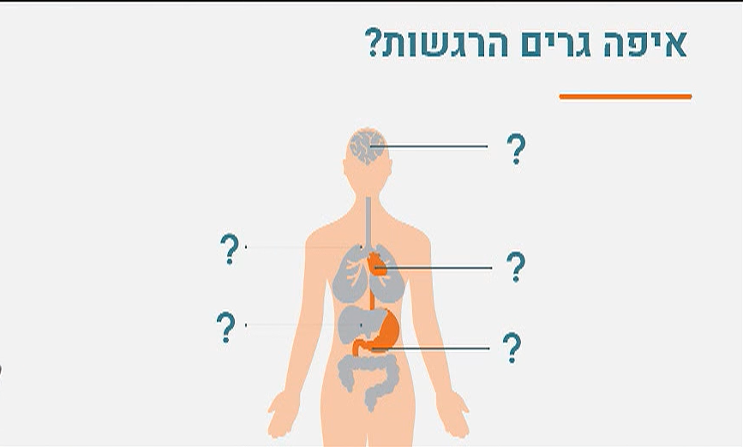
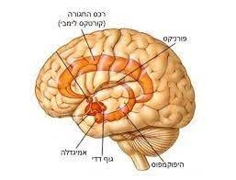

Slide 32
מהו רגש
חוויה רגשית מורכבת משלושה חלקים:
תגובות פיזיולוגיות (תחושות גוף – דופק, הזעה, הורמונים),
הרגשה סובייקטיבית – אני מפחדת, אני שמחה.
תגובות התנהגותית (התקרבות, התרחקות)
רגש היא חוויה הגורמת לאדם הנאה או סבל
בתגובה לגירוי חיצוני (רעש חזק, אדם אהוב)
או גירוי פנימי (מחשבה או זיכרון).
מהם הרגשות הבסיסים?
עצב, רגש שמחה, רגש פחד או פליאה ורגש כעס
האשה שלא יודעת לפחד
החוקרים באוניברסיטת אייווה בארה"ב עושים הכול כדי להפחיד (טורונטו סאן) אישה בת 44 הסובלת מנזק מוחי ייחודי. האישה, שזהותה לא נחשפה וידועה רק כ-SM, היא אחת מ-300 אנשים היחידים על פני כדור הארץ שלוקים במחלה הנדירה "אורבך-ווייט" – מוטציה גנטית שגורמת למגוון סימפטומים, במקרה שלה המחלה שחקה את האמגידלה במוח וגרמה לה לאבד את הפחד. מהכול.
SM ידועה בקרב מכריה כאישה שלא יודעת פחד אבל ג'סטין פיינסטין והקולגות שלו באוניברסיטת אייווה רצו להיות בטוחים אז הם החליטו לערוך עליה כמה ניסויים שיעזרו להעריך את מידת חוסר הפחד שלה. בהתחלה החוקרים לקחו אותה לחנות חיות אקזוטית, לאחר שהיא סיפרה להם שהיא שונאת נחשים ועכבישים אבל ברגע שהיא נכנסה לחנות היא נגעה בהם וליטפה אותם. למעשה, החוקרים נאלצו למנוע ממנה להתקרב לחיות היותר מסוכנות.
פחד (צילום: sumnersgraphicsinc, Istock)
כנראה שהיא פחות נהנית מסרטי אימה | צילום: sumnersgraphicsinc, Istock
בסולם של אחד עד עשר, SM מעולם לא דירגה את הפחד שלה מעבר לרמה 2 אז החוקרים החליטו להעלות שלב ולקחו אותה לבית ההבראה "ווייברלי הילס" בלואיסוויל, קנטאקי (ארה"ב), שנבנה בשנת 1910 עבור חולי שחפת ולפי החשד רדוף מאז רוחות. המקום צולם ונחקר על ידי תכניות טלוויזיה רבות והרבה חוקרי על-טבעי.
בזמן ש-SM הסתובבה בבית ההבראה, אנשים בתחפושות של מפלצות, רוצחים ורוחות רפאים התחבאו בפינות חשוכות (אמרתי מחקר, לא אמרתי שזה המחקר המקצועי והאמין ביותר שנערך). SM התהלכה במבנה העתיק בזמן שהרוחות והשדים קפצו מולה והיא אפילו לא נבהלה. אתם יודעים, כמו ברכבת שדים בלונה פארק בתל אביב. כדי להפוך את הניסוי לקצת יותר אמין, החוקרים הובילו באותו מסלול נשים אחרות וכולן נבהלו מאוד כש-SM רק צחקה בקול.
בזמן ששאר הנשים צרחו את עצמן לדעת, SM לא הפגינה שום היסוס לפני פניות חשוכות או באזורים נסתרים ולמעשה דירגה את מדד הפחד שלה על אפס במהלך כל הניסוי. לדבריה, זה היה מרגש. לבסוף, החוקרים ניסו תרגיל קלאסי – סרטי אימה. אבל כנראה שהסצנות הכי מפחידות בפרויקט המכשפה מבלייר, הניצוץ והצלצול לא מספיק מפחידות בשביל להרעיד לה את האמיגדלה והיא ממש נהנתה מהסרטים.
חשוב להבין שהיא לא מנותקת מהמציאות והתגובה שלה לא קרה באופן כללי. היא צחקה כשצפתה בחיות ותינוקות עושים משהו משעשע, היא נגעלה ממראה גבר אוכל צואה של כלב והתעצבה כשחייל ירה בילד קטן – היא רק לא יודעת לפחד.
לאורך כל חייה הבוגרים, SM נותרה חסרת פחד, גם כשנרקומן איים על צווארה עם סכין בפארק באמצע הלילה, גם כשהיא כמעט נהרגה בסכסוך עם בן זוגה וגם כשהייתה בת ערובה באיומי אקדח (חיים מעניינים היו לה). החוקרים גילו כי היא זוכרת אירועים שהתרחשו בילדותה, היא מבינה את משמעות המילים טרור ופאניקה, ומזהה פחד בפניהם של אנשים אחרים.
החוקרים, שלא הצליחו להפחיד את SM, ניסו להעריך את תפיסת הפחד שלה. הם הסיקו שחוסר הפחד שלה מונע ממנה להבין סיטואציות מסוכנות ולהתחמק מהן. אולי בגלל זה היו לה חיים מרגשים כל כך. "למרות חוסר היכולת שלה לחוש פחד, SM מסוגלת להביע רגשות בסיסיים אחרים. הממצאים תומכים בטענה שלאמיגדלה תפקיד חשוב בביסוס הפחד והתגובה של הגוף לפחד הזה", סיכמו עורכי המחקר.
מוח (צילום: Henrik Jonsson, Istock)
יש תפקיד לפחד - לדאוג שתשארו בחיים | צילום: Henrik Jonsson, Istock
מעניין איך היה נראה באמת עולם ללא פחד? לא עולם פראי בו כולנו נדרסים ונופלים מבניינים גבוהים באדישות, אלא עולם נטול חרדות מודרניות ולא מציאותיות; עולם בלי הלחצים המיותרים של היומיום.
יש תפקיד לפחד - הוא שומר עלינו בחיים, אבל אנחנו כבר מזמן לא בסכנת חיים קיומית יומיומית. רובנו, לפחות. החרדה היא מנגנון מתוחכם שפותח במהלך האבולוציה ועזר לנו להימנע מהפיכה לארוחת הערב של חיות טרף, בזכות שימור זיכרון טראומתי שלי או של אדם אחר והפעלת מנגנוני החירום של הגוף ברגע.
בפועל, מנגנון החרדה גורם לפגיעה קשה באיכות החיים – לא מחשש למוות אלא מחשש לפיטורים, קבלת ציונים נמוכים, ירידה בסולם הדרגות החברתי ועוד כל מיני מרעין בישין שהונצחו כאבני יסוד של התרבות המודרנית ומנווטים אותנו בתהליכי קבלת ההחלטות שלנו ביומיום.
עולם ללא פחד ינתק אותנו מחוטי החרדה המניעים אותנו כמריונטות, יכניס את כולנו לפרופורציות כדי שנבין שהחרדה מקורה ביחסים של העבר עם העתיד – היא לא מתקיימת בהווה – ומי שחי בהווה לא צריך לחשוש כי להחלטות יש השפעה רק על העתיד.
זה נשמע מופשט מדי, אבל כך גם ההבנה שיש קבוצת כלי דם ונוירונים הנקראים אמגידלה, והם אלה שגורמים לחלקנו לאבד את דעתם ולחלק אחר מאפשרים חיים שלווים. כנראה שזה רק עניין של אימון.
מה עושים לנו הרגשות?
מגבירים עוררות
מניעים לפעולה – נותנים מוטיבציה.
מכוונים התנהגות
משמשים ערוץ תקשורת עם הסובבים אותו.

Slide 33
רגש לעומת הרגשה
כאשר האדם למשל בא בשעה טובה בברית הנישואין או נולד לו בן והוא חש תחושת שמחה, האם הוא מרגיש שהוא תופס את המציאות ולכן הוא שמח, או שהוא מרגיש שהוא שמח? על פי רוב הוא תופס את השמחה כהרגשה, לא כמציאות.
כאשר לעומת זאת האדם מרגיש קור וחום, אם ישאלוהו מה הוא מרגיש, יאמר שהוא מרגיש את המציאות.
המציאות היא שכעת קר או חם. משא"כ כאשר הוא מרגיש שמחה, הוא מפרש זאת כך: אני שמח, אך לא שאני מרגיש את המציאות.
כאשר האדם למשל מרגיש חום או קור, ברור לו כי הרגשות אלו חלוקות מהרגשות הנפש כשמחה, עצבות, כעס וכדומה, והחילוק ברור: את השמחה והעצב הנפש מרגישה, ואילו את החום והקור הגוף מרגיש. אבל מי מרגיש מה הגוף מרגיש? הנפש!
ישנם, אם כן, שני סוגי הרגשות בנפש האדם - הרגשה מה הנפש מרגישה, והרגשה מה הגוף מרגיש,
וטמון ביניהם הבדל דק ונפלא עד מאוד: את הרגשות הנפש - שמחה, עצב, כעס, שנאה וכו' - תופסים אנו בדרך כלל כהרגשות פרטיות בתוך נפשותינו, לא כמציאות.
אבל את הרגשות הגוף כחום וקור, אנו תופסים כמציאות!
תחושה זו נובעת מהיות האדם מציאות של נפש המולבשת בתוך גוף, על כן הוא מרגיש שהמציאות היא מה שהגוף מרגיש, ואילו מה שהנפש מרגישה זהו מין עולם לעצמו הנקרא "עולם ההרגשים"...

Slide 34

מהם המפתחות לעונג הולך וגדל בחיבור לרגש
כאשר יש מחסום רגשי, כדאי – ממש, לתרגל שימת לב ל"כאן ועכשיו". אתה הולך יחף? מקד את הקשב בתחושת הקור שבמגע עם הרצפה. שוטף ידיים? הקשב לצליל המים על ידיך והתמקד בתחושה שלהם. הולך ברחוב? עצור רגע, הקשב לרעשים השונים, והתמקד באחד מהם.
או נסה פשוט: כשעוברת בך מחשבה שלילית במיוחד / חיובית במיוחד - עצור והקשב ל"מה שאני מרגיש עכשיו", ותן שם לרגש ולעוצמתו.
אימון כזה, יומיומי, לתקופת מה, ייתן תוצאות נהדרות בשבירת כהות רגשית.
הרגשות שלנו (ולא השכל וההיגיון בניגוד למה שהרבה חושבים) הם הכוח המניע שלנו בחיים- הם הדבר הכי בסיסי, הכי דומיננטי והכי טהור שקיים בנו עוד מלידה.
הרגשות שלנו הם אלו שעוזרים לנו להתחבר לעצמנו ולמה שאנחנו חווים. כך ברא אותנו בורא עולם, עם לב חי פועם ומרגיש.
הלב נקרא משכן הרוח-מרכז הרגש.
רגש זה חיים. וכשיש משהו שמפריע לרגש להיות נוכח ולקבל מקום, אנחנו מאבדים חלק גדול ומשמעותי מחיינו ומתרחקים מבריאות הנפש שלנו.
רגש שונה ממחשבה.
שימו לב, בכל מצב יש "מה שעבר לי בראש" – מחשבה, ויש "מה שהרגשתי" - רגש.
למשל, מול להקת לביאות רעבות, תחשבו "אימאל'ה, זה נגמר...", ותרגישו פחד נורא.
1. היכולת לזהות את הרגש
2. לתקשר אותו עם עצמי עם אדם אחר – את הצורך שעומד ביסוד הרגש.
3. להכיל את הרגש - לא להתנגד לרגש.
4. חוץ מהתבוננות רגשית, כדאי גם להתבונן איזה תחושה אני מרגיש בגוף בעקבות הרגש.

Slide 35
רגשות חיובים רגשות שלילים
פחד עצב כעס שנאה קנאה גועל בוז דיכאון בגידה אכזבה התנגדות זעם עוינות ארסיות | אירוניות סרקסטיות ציניות זלזול חוסר איזון נרגנות יגון עייפות דחייה נטישה תשישות פספוס – החמצה חוסר ערך דאגה בילבול תסכול תדהמה בדידות טירדה טינה מועקה חוסר וודאות קורבנות מרירות אבל אימה קטנוניות בהלה בעתה חולשה | בושה מבוכה איבה אובדן אשמה מירמור פגיעות קנטרנות – להיות מקונטר חוסר שליטה בהלה רמיה – מרגיש מרומה זעזוע קיפוח רחמים דכדוך ביישנות מחנק
אהבה אושר שמחה נעימות אמון בטחון שחצנות גאווה נינוחות רהבתנות עליזות יציבות התרגשות סלחנות שכרון כוח | איפוק שלווה חמלה אכפתיות רוממות רוח פיוס אדיבות אמפטיה מוצלחות הזדהות סיפוק אופוריה הישג עליונות כבוד עונג רעננות | נאמנות הודיה – הכרת תודה אינטימיות תקווה השראה הצלחה סקרנות חשיבות עצמית אומץ חיבה התאוות נדיבות

Slide 36
כיצד בני אדם מפתחים חוש מוסרי?
מי החליט מהו רגש חיובי ומהו שלילי?
המחקר מגלה שגם לילדים צעירים מאוד יש חוש מוסר בסיסי.
לדוגמה, הוא גילה שתינוקות עד גיל חצי שנה מעדיפים לצפות בסצנות שבהן דמות אחת עוזרת לדמות אחרת ולא בסצנות שבהן דמות אחת מעכבת אחרת. העדפה זו מעידה על כך שלתינוקות יש תחושת צדק ואמפתיה מולדת.
בניגוד לאמונה הרווחת, ההיגיון המוסרי שלנו אינו תוצר של תרבות או חינוך, אלא יכולת מולדת שמתגלה בשלב מוקדם בחיים.
אלוקים ברא אותנו מראש לפי האמת האלוקית, כאשר נעשה את רצונו נרגיש טוב.
התבוננות בזה יכולה להביא את האדם לרגש עצום של אמונה ואהבה לבורא.
יש כאן שאלה פשוטה
מדוע שאני אוהב אני מרגיש נפלא
וכאשר אני שונא אני מרגיש כאב?
מדוע כאשר אני נדיב אני מרגיש נפלא
וכאשר אני מקנא אני מרגיש כאב?
מי לימד את המוח להתנהג כך?
אמנם יש לאדם אפשרות קצת לשנות את זה אבל כך נברא אדם נורמלי ומאוד קשה לשנות את זה.
לכאורה התשובה המדהימה
אלוקים ברא את האדם להתענג על הבורא
וכיצד זה קורה?
כאשר הוא מתנהג במידות של אלוקים - והלכת בדרכיו.
זה לכאורה תגלית מדהימה.

Slide 37
התועלת שברגשות
"שעמום הוא סימן לכך שצרכים לא נענים. זהו אות שהסביבה שלך לא מעניינת, מגוונת ומחדשת.
כשם שכאב הכוויה אומר לנו היכן הנזק ומניע אותנו להגיב כראוי, השעמום מניע אותנו לחפש גירוי אינטלקטואלי ומגע חברתי, ללמוד ולעסוק ולפעול. לחיות בלי שעמום תהיה קללה".- פול בלום, הנקודה המתוקה: הנאות הסבל והחיפוש אחר משמעות.
רגש הפחד נועד לגרום לאדם לברוח.
בכל פעם שהמערכת מזהה או מפרשות סיטואציה כמסוכנת עבורנו
‏מתעורר רגש, פחד בדרך כלל והסביבה הביוכימית משתנה בתוכנו.

Slide 38
כיצד להתפטר מרגש שלילי?
כל פעם שאתם חווים רגש "שלילי":
בחנו את התיוג שנתתם לרגש – איך אתם יודעים שאתם מרגישים _______ (כעס, עצב, עלבון וכו'…)? האם יתכן שניתן לתת משמעות אחרת למה שאתם חשים?
תנו לגיטימציה לרגש – אל תילחמו בו, אל תנסו להיפטר ממנו, אל תשפטו אותו… אפשרו לו להיות נוכח! – כאן יש מחלוקת!!
בררו מהו המסר של הרגש –מה הרגש הזה רוצה עבורכם? על מה הוא מאותת לכם? למה עליכם לשים לב? איזו למידה אתם יכולים להפיק מהמסר ששולח לכם הרגש הזה?
האנרגיה זורמת לכיוון שבו תשומת הלב מתמקדת –
הנחת יסוד זו משמעותה שכל מה שאנו מתמקדים בו הולך וגדל. אם אנו מתמקדים ברגש "השלילי", שופטים אותו, ומנסים להיפטר ממנו, הוא הולך ומתעצם והופך להיות דרקון רגשי. לעומת זאת אם אנו מקבלים אותו, ונותנים לו לגיטימציה להתקיים, השפעתו מתפוגגת ומתאפשר להפנות את תשומת הלב למקום אחר, חיובי ומתגמל.
לפיכך, כשאתם חווים רגש "שלילי", שימו לב במה אתם מתמקדים, ובחרו להעתיק את תשומת הלב למקום הנכון עבורכם.
מצאו חלופות ליישום המסר –
מרגע שהבנתם את הכוונה החיובית של הרגש ולמדתם מהו המסר שלו, שאלו את עצמכם מהן הדרכים החלופיות שבאמצעותן אתם יכולים לממש את המסר הזה, כדי שלא תצטרכו להמשיך להרגיש את הרגש הלא נעים.
בחרו רגש חלופי – עכשיו שאלו את עצמכם מה אתם רוצים להרגיש במקום, והפנו לרגש הרצוי את תשומת הלב שלכם.
דמיינו את עצמכם חווים את הרגש הרצוי: מה אתם אומרים לעצמכם? איך שפת הגוף שלכם? מה אתם רואים? שומעים? מגישים?. צרו בדמיונכם תמונה חיה ומפורטת של החוויה.
התאמנו בתהליך כל פעם שאתם חווים רגש שתייגתם אותו כ"שלילי".

Slide 39
ריבועים גדולים ורחבים

Slide 40
בין פסיכותרפיה לתורה
יש בעיה בפסיכולוגיה המודרנית. אחת מהדרכים שהם משתדלים להרגיע הוא לתת למטופל את הרגש שכל הרגשות השליליות שלו הנובעים מהנפש והרוח כגון גאוה ותאוה וענפיהן, הם רגשות "נורמליות" ואין לו להתבייש מהם, ואין לו להקשיב ל"קול דממה דקה" של הנשמה שעושה לו בעיות פסיכולוגיות.
מי שמנחה טיפול כזה צריך להיזהר, שכאשר מטופל מזכיר רגשות שליליות כמו קנאה, תאוה, כבוד, פחד, שנאה, כעס, עצבות כו' עליו להכניס את ההיבט של התורה,
דהיינו איך ההכרה בטוב ה' ובאהבתו משנה את התגובה הרגשית ומביאה לתגובה נכונה, רצויה ובריאה.
יש הבדל מהותי בין מטרתם של ספרי המוסר לבין מטרת הפסיכותרפיה. בניגוד לפסיכותרפיה, שמטרתה שיפור המצב הרגשי של הבן אדם,
המטרה של המוסר ושל עבודת המידות היא עבודת השם, הליכה בדרכי ה' והשגת דרגות רוחניות. ה
אדם נדרש לפתח את מידותיו ולהתנהג בדרך ארץ ובמוסר, לא למען בריאות נפשו, אלא משום שכך ראוי לו.
כמובן, עבודת השם תורמת גם להרגשה הטובה של האדם, אבל הרגשה זו אינה מוקד העניין. לעומת זאת, הטיפול הפסיכולוגי שם לעצמו למטרה לשפר את ההרגשה של האדם ולהביא אותו לאיזון נפשי.

Slide 41
מה זו אינטליגנציה רגשית(E.Q.) ?
לפי המרכיבים הללו, האדם בעל האינטליגנציה הרגשית הגבוהה יכול לזהות את רגשותיו ולשלוט בהם, ובנוסף לכך הוא מסוגל להקשיב לרגשות הזולת ולהשפיע על עולמו הרגשי של האחר באופן אפקטיבי.
למעשה, לדבריהם, האדם בעל האינטליגנציה הרגשית הגבוהה מסוגל לחבר בין הרציונאלי והאמוציונאלי בדרך להעצמת תפקודו היומיומי.
הפסיכולוגים פיטר סאלובי וג'ון מאייר הגדירו אינטליגנציה רגשית כ"וויסות רגשות המשפר את אורח חיינו", או במילים אחרות: יכולתו של האדם להבין את העולם הרגשי שלו, לנהל אותו באופן תקין ולשלוט בו.
הם גם הגדירו חמישה מרכיבים של האינטליגנציה הרגשית:
מודעות עצמית: היכרות עם העולם הרגשי הפנימי שלך ומה שמפעיל אותו
ניהול רגשות: התמודדות אפקטיבית עם רגשות, היכולת לרסן את הרגש ולהיות מסוגל לפעול לדחיית סיפוקים מידיים.
הנעה עצמית: תיעול הרגשות להשגת מטרות גבוהות.
אמפתיה: הקשבה ורגישות לרגשות הזולת. הבנת הפרספקטיבה של האחר.
מערכות יחסים: שימוש במיומנויות האינטליגנציה הרגשית לבנייה, שימור ושיפור של מערכות יחסים.
איך לפתח אינטליגנציה רגשית גבוהה?
תשומת לב לסביבה היא העיקרון הראשון בפיתוח אינטליגנציה רגשית גבוהה. באמצעות תרגול מתמיד, ניתן להקדיש תשומת לב לאנשים סביבנו כדי לזהות בהבעות פניהם, דיבורם או התנהגותם סימנים לרגשותיהם.
ככל שנדע לזהות נכונה את הרגשות של הסובבים אותנו, נוכל להתאמן על דרכים יעילות כדי להגיב אליהם בהתאם לצרכינו – וכך ליצור קשר קרוב עם האנשים החשובים לנו.
עם תרגול מתמיד ושגרתי, נוכל לצפות את התנהגות קרובינו מתוך שימת לב לרגשותיהם ולהתנהג אליהם בהתאם. זה רלוונטי במיוחד לקשרים שבין הורים וילדים או שבין בני זוג, משום שהיחסים המשפחתיים שנשמרים לאורך זמן הם אלה שיש בהם אמפתיה וכן הבנה והכלה של הרגשות.
מדוע חשוב לשפר אינטליגנציה רגשית?
החשיבות של אינטליגנציה רגשית היא ברורה: כאשר הילד, הנער או המבוגר מודע לרגשותיו ובאופן מלא, הוא מסוגל לנהל את חייו בסביבתו בצורה נעימה ומספקת, לפתח אמפתיה כלפי הזולת וליצור קשרים בריאים.
עם זאת, לא כולם נולדים עם אינטליגנציה רגשית גבוהה וכדי להגיע למצב זה, יש צורך להשתפר במיומנויות חברתיות דוגמת היכולת להבחין ברגשות הזולת, לסווג אותם באופן נכון, להבין את מניעיהם ולפעול בהתאם.
למשל, יהיו אנשים שיבחינו בכך שזולתם עצוב או מדוכא, בעוד שאחרים כלל לא ישימו לכך לב. אדם שיבחר באופן אקטיבי לנסות ולעודד אדם עצוב או מדוכא וינחל הצלחה, 'יקנה' את חברותו וקרבתו ובצדק

Slide 42
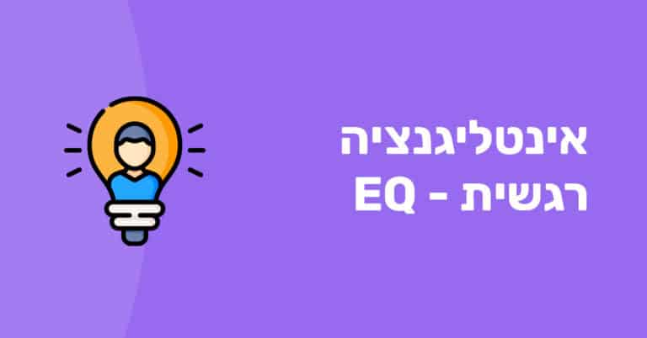
יש להבחין בין שתי הגדרות מבלבלות אך לא זהות: רגישות גבוהה מול אינטליגנציה רגשית גבוהה.
רגישות גבוהה אצל ילדים מחוננים מתבטאת על פי רוב באמוציונליות, בתגובות דרמטיות, באמפתיה גבוהה לזולת ובנטייה לפרוץ בבכי או בזעם בסיטואציות ספציפיות. הדגש כאן הוא על הגברה של רגשות ושל דרכי הביטוי שלהם.
לעומת זאת, אינטליגנציה רגשית ממוקדת יותר בניהול הרגשי, בזיהוי רגשות של הסביבה ובתגובה תואמת להם.
אמנם אינטליגנציה רגשית גבוהה מאופיינת אף היא באמפתיה גבוהה לזולת, אך פעמים רבות רגישות גבוהה היא ההיפך מאינטליגנציה רגשית – משום שהיא מציגה הגזמה של רגשות שאינה מותאמת לסביבה או לסיטואציה, וכך מעוררת אנטגוניזם וריחוק.

Slide 44
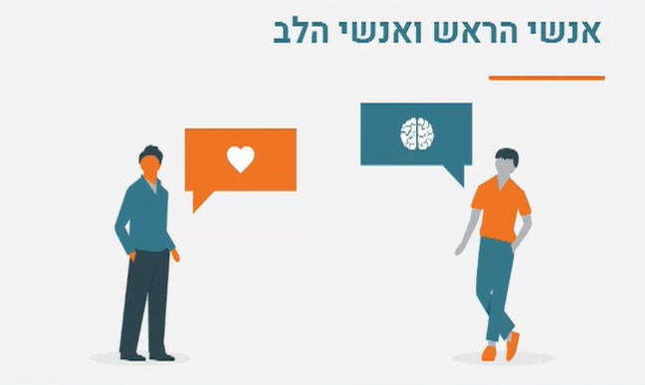
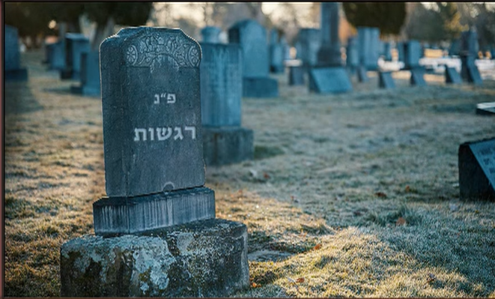

Slide 45
"איך העונג עובד"?
לעתים קרובות אנו מוצאים הנאה בדברים שמזכירים לנו את חוויות העבר שלנו, כמו הטעם של מאכל מסוים שנהנינו ממנו בילדותנו.
גם הציפיות שלנו ממלאות תפקיד מכריע בעיצוב חווית ההנאה שלנו. לעתים קרובות אנו מוצאים הנאה בדברים העונים על הציפיות שלנו, בעוד שאנו עלולים להתאכזב או אפילו לחוש סלידה מדברים שאינם עומדים בציפיותינו.
לדוגמה, אם אנו מצפים שארוחה מסוימת תהיה טעימה על סמך המוניטין של המסעדה, אנו עשויים ליהנות ממנה יותר מאשר אם לא היו לנו ציפיות כלל.
זה לא רק נושאים הנובעים מגירוי חושי,
אלא חוויה פסיכולוגית מורכבת המתעצבת על ידי מגוון גורמים, כולל הציפיות שלנו, זיכרונות והקשר חברתי.
ממה נהנים מהאוכל?
ההקשר החברתי שלנו יכול לעצב גם את חווית ההנאה שלנו. הוא טוען שההנאה שלנו מושפעת לעתים קרובות מנוכחותם של אחרים, ושאנו עשויים ליהנות ממשהו יותר אם נתפוס זאת כחוויה משותפת. לדוגמה, אנו עשויים ליהנות יותר מקונצרט מסוים אם אנו מוקפים באנשים אחרים שגם נהנים ממנו.
חיבור איש ואישה בנוי מכל חלקי האדם
גוף – פיזי וגם ההתענוג הפיזי.
נפש – חשק.
רגש – אהבה שמחה.
שכל – לפי המשמעות שיש לאדם בדבר.
והנה אם האדם מרוכז בהנאה הפיזית, בדרך כלל הוא לא ישים לב בכלל להנאה הרגשית והשכלית שיש בדבר, למרות שהם הרבה פעמים יותר חזקים.
Notes:
האדם ידע את חוה אשתו – שכל
ויצחק מצחק את רבקה אשתו- רגשויבא את לאה ביתו ויבוא אליה- גוף

Slide 46

מדוע מודעות לרגשות – מגבירה את הרגש?
כיצד יודע המוח איזה רגש לבחור?
א. כאשר האדם משדר למוח שזה חשוב הוא בוחר להרגיש אותו.
ב. רגש שלישי הוא הרבה יותר נוכח באדם. יתכן וזה נעשה כדי להציל את האדם מסכנה.
במוח האדם עוברים בכל רגע עשרות או מאות רגשות, נס עשה איתנו ה' והמוח מסווג כל מה שלא חשוב לנו במיוחד הוא זורק לתת מודע.
אומרים שרק 5 אחוז מהרגשות אנחנו מודעים להם.
הנה אנו רואים את היסוד הזה בדברי חז"ל מדוע אדם רואה רק את מה שהוא רוצה וחושק?
משום שהמוח זורק לתת מודע, את כל הרגשות שלא חשובים לאדם.
תודעת עונג
למדנו מכאן יסוד גדול: אם נתבונן פעם אחרי פעם ברגשות הנפלאים שאנו מרגישים בלימוד התורה ובתפילה,
רגשות אלו יגדלו ויגדלו ונרגיש עונג עצום ואנרגיה עצומה מלאת אהבה והודיה לבורא עולם.
האדם בטבעו מתענין במה שהוא רוצה בו. משום כך יכול האדם לכוון את מידת הסקרנות שלו לפי התענינות הראויה, כבר אמרו רבותינו על הכתוב: לא תתרו אחרי לבבכם ואחרי עיניכם, הלב והעין הם שני סרסורים לעבירה, העין רואה והלב חומד.
והנה יש להקשות: למה נאמר תחילה ״אחרי לבבכם״ ורק אחרי כן ״ואחרי עיניכם״, הרי הסדר הוא כדברי רז״ל להיפך — העין רואה תחילח ואחרי כן לב חומד?
למדנו מכך; שהעין רואה רק את מה שהלב רוצה לחמוד.

Slide 47
כוח הדיבור
מילים יוצרות רגש
לומר בהתפעלות = זה מרגש, זה מדהים, אני מאושר, אני מרגיש נפלא, אני נהנה, אני מתענג, טוב לי.
שכל המצות עיקרם הלב, ויש מהם זכר בפה לחזוק הלב.
מאבן עזרא
כִּי קָרוֹב אֵלֶיךָ הַדָּבָר מְאֹד בְּפִיךָ וּבִלְבָבְךָ לַעֲשֹׂתוֹ:
כדאי לחזור על כך כמה פעמים

Slide 48

הפה הכוח להעמיק את החיבור לעונג
בגמ' בנדרים דרשו: אם לא בריתי יומם ולילה על ברית מילה ותורה.
הקשו מה שייך בברית יומם ולילה? תירץ רע"א: שרק על ידי ברית מילה זוכים לתורה.
על ידי ברית חיצונית זוכים לברית פנימית.
וזהו כשם שנכנס לברית כך יכנס לתורה.
כשם שברית מילה מחבר בין איש לאשה.
כך ברית הלשון מחברת בין איש לאשה - הכיצד?
שכל ולב - זה בחינת איש ואשה.
כיצד הם מתחברים?
על ידי פה - סח
לפני היציאה ממצרים מצטווים מילה ופסח - מה מיוחד בהם?
מדוע הם מצוות עשה שיש בהם כרת?
מדוע אומרת התורה שמי שלא מל לא יכול לעשות פסח?
הפה הוא מל את ערלת הלב.
מילה - שמלה את הערלה.
כי קרוב אליך הדבר...בפיך ובלבבך לעשותו.
חינוך: משרשי המצוה. לפי שהאדם מעורר מחשבותיו ומציר בלבבו האמת בכח דברי פיו.

Slide 49
מחשבה יוצרת מציאות
על כך עונה הפסיכולוגיה החיובית במונח "אשליית המיקוד". כשאנו ממוקדים בדבר מה שאר הדברים נעלמים מעיננו והם לא נמצאים בתפיסת המציאות שלנו.
קוסמים משתמשים בהבנה זו וקסמים רבים מבוססים על משיכת תשומת הלב לדבר מסוים בזמן שהטריק מתרחש ממש בסמוך אך איש לא מבחין בו.
מבחן הגורילה
מקרינים סרטון קצר המראה שתי קבוצות כדורסל מתמסרות בכדור והצופים מתבקשים לספור כמה פעמים התמסרה הקבוצה בלבן במהלך הסרטון.
לאחר הצפייה המונחית בסרטון נשאלים הצופים האם הם הבחינו במשהו חריג או מוזר במהלך הקרנת הסרטון ולרוב התשובה היא שלילית.
בהרצת הסרטון לאחור ולאחר צפייה חוזרת מגלים הצופים לתדהמתם כי באמצע הסרטון נכנס למרכז המסך אדם לבוש בתחפושת של גורילה, הוא מכה בחזהו מספר פעמים ויוצא.
כיצד יתכן שרובנו לא מבחינים בו?
חקר מכון גאלופ העולמי בנושא ניהול הראה כי חברות שבודקות הצלחות ומחזקות את החוזקות יעילות יותר בפרמטרים רבים מחברות שממוקדות בתיקון טעויות ומיקוד בחולשות. הסיבה גם כאן טמונה באשליית המיקוד, שהרי מה שנתמקד בו יהיה נוכח בתפיסת המציאות ועובדים שחווים מציאות מלאה בבעיות וקשיים יהיו יעילים פחות מעובדים שתפיסת המציאות שלהם מלאה בהצלחות ובחוזקות.
הסיבה שאנו ממוקדים כל כך נובעת מהיות המוח מותאם להישרדות. אם נדמיין עצמנו כאנשי מערות הרוצים לצוד לעצמם ארוחה, ברור כי מיקוד במטרה (ממותה) חיוני להצלחה במשימה. אם כל פרח חדש שצמח ביער ימשוך את תשומת ליבנו בזמן המרדף אחרי הממותה, סביר שנאבד את היכולת לצוד ואנו עלולים לגווע ברעב.

Slide 50
לכן ככל שנשים לב לעונג הקטן שלנו, כך הוא ילך ויגדל.
סיכום
הפסיכולוגיה החיובית כאמור חוקרת את האושר האנושי ואת הדרכים להגביר את מנת האושר שלנו. אחת ההבנות המשמעותיות ביותר בגישה זו היא ההבנה כי לרגשות שלנו השפעה גדולה ואף קריטית על התוצאות שלנו בחיים, ההצלחה, מערכות היחסים, היכולת היצירתית, פתרון הבעיות, בריאות הנפש והגוף ועוד. ארגונים עסקיים אינם יכולים להרשות לעצמם ליצור הפרדה מלאכותית בין רגשות העובד לבין התפוקה שלו. על ארגונים להבין כי הדרך להפיק מהעובד את מירב התוצאות, כוללת בין השאר גם את הצורך לאפשר לעובד להנות מעבודתו תוך תחושת משמעות ויצירת אתגרים חדשים ומתחדשים.

Slide 51
מילים עוצמתיות
תנועתיות
כדאי גם לנוע בהתאם,
לעשות תנועות של אדם שמח
אדם מודה, לנגן בפה.
כדאי מאוד לחשוב במילים שמעוררות הרבה רגש.
לדוגמא: במקום לומר ב"ה למדתי טוב
אמור: ווהו אני מליונר, זכיתי ממש, למדתי כל כך טובה היום. איזה אושר עצום.
קולות מגבירים עונג

Slide 52
מה תורם לנו הרגש?
מה התפקיד של רגשות חיוביים?
לגרום לנו לרצות לעשות עוד מהדברים האלו.
שאנחנו מרגישים נפלא שעשינו חסד, נרצה גם מחר לעזור לחבר.
אלוקים נתן בנו רגשות שליליים כדי שיגנו עלנו מפני סכנות מגוונות בחיינו.
פחד למשל, מזהיר אותנו כי קיימת סכנה.
עצב - מרתיע מפני אובדן.
וכעס - מישהו פועל נגדינו.
רגש שלילי עוזר לנו לשרוד. הוא מעורר אותנו. אנחנו שמים לב מה לא בסדר ומתמקדים באיך נפטרים מהבעיה. עלינו להודות לבורא גם על הרגשות השלילים.
יחס של 1:3 הוא מה שנדרש לנו כדי שהאושר ישלוט בחיינו, כך טוענת פרופסור ברברה פרדריקסון. פרדריקסון, מומחית לפסיכולוגיה חיובית מאוניברסיטת צפון קרוליינה, ערכה מחקר על התמהיל שבין רגשות שליליים לחיוביים שיכול להביא לאושר, ומצאה כי מתקיים ביניהם יחס של 1:3, כלומר – על כל רגש שלילי אנו צריכים 3 רגשות חיוביים, בכדי לשמור על חיים מאושרים. היא גילתה שעל מנת לשגשג אנו לא צריכים לשאוף להעלים חוויות ורגשות שליליים מחיינו, אלא לנסות לשמור על היחס הנכון: שלושה רגשות חיוביים על כל התנסות שלילית.
ד"ר ברברה פרדריקסון מציגה את ספרה: יתרון החיוביות.
מהה עושים לנו רגשות חיוביים?
איך הם משפיעים על הכימיה של הגוף שלנו?
אמנם כבר עברו כמה שנים, היא מסבירה את הרעיון על רקע מצע בבחירות של ברק אובאמה.
ולכן היא מתחילה בתקווה שאובאמה מציע. אופטימיות בונה תקווה,
שעושה אותנו גמישים יותר, ופותחת את הלב וההכרה שלנו, לרעיונות ולאנשים, גם אם הם שונים מאיתנו וזרים.
פסימיות מוזנת מפחד, סוגרת אותנו גם כלפי מי שאיננו שונה מאוד מאיתנו.
כשאנחנו מטפחים ומזינים את הצד החיובי שבנו היום, אנחנו תורמים לבריאות ולהרגשה הטובה שלנו, היום, מחר ובכל יום נוסף של חיינו.
ד"ר פרדריקסון מציעה לשים לב אילו פעילויות גורמות לנו להרגיש טוב, ולעקוב אחרי הרגשות שלנו באופן יום-יומי.

Slide 53
ריבועים גדולים ורחבים
והרגש מגלה לנו
מה קורה לנו
בפנים.
חמשת החושים מגלים לנו
מה קורה בחוץ

Slide 54
ריבועים גדולים ורחבים

Slide 55
פיתוח רגשות – ממבט יהודי?
מה אתה מגדיר ללמד את האדם לפתח את הרגש שלו?
האם "ואהבת לרעך כמוך" אינה ללמד את האדם לפתח את הרגש שלו?
וכמה קולמוסים נכתבו על כך
איך אפשר לצוות על רגש? ועוד
מדוע אתה רואה כאן משהו חדש? שונה?
בעולם נוצר בשנים האחרונות מושג חדש
פיתוח הרגש
מלמדים בעיקר בגיל הצעיר – כיצד להיות מודע לרגשות.
להרגיש הרבה יותר כל רגש, להיות מודע למה שמרגישים, ולהיות מודע לרגשות של אחרים.
האם אתם מכירים מבט יהודי על הנושא?
הרי ברור שזה לא רק כישרון חיים חשוב, אלא יש בזה כלי עצום לעבודת ה'.
אבל צריך לדעת איך לכוון אותו ואיך לנווט אותו.
האם אתם יודעים על התייחסות יהודית לנושא?
מוסר וחסידות זה וודאי דבר טוב.
אבל כדאי קצת להגדיר:
במוסר ובחסידות - דברו בעיקר מה צריך להרגיש כאשר...
כאן יש מושג חדש: ללמד את האדם לפתח את הרגש שלו.
לדוגמא: יש מצווה ללמוד תורה.
בשיטה הליטאית קיים מושג של - פיתוח דרך הלימוד, עובדים על זה הרבה בישיבות.
זה ללמד את הראש לחשוב בצורה של גמרא - ניתוח בצורה מיוחדת.
האם כדאי גם ללמוד כיצד לפתח את רגשות הלב?
אני אישית חושב שאצלנו, שומרי התורה והמצוות, וביותר החרדים, וביותר הבני תורה, העמלים בתורה, הלומדים מוסר, אינם צריכים לכל זה, כי לימוד המוסר הוא המפתח הגדול ביותר לחשוב על הזולת, להתחשב, כל הענין של נושא בעול – הוא לחשוב מה השני מרגיש, וכו'...
כך שאם ילד מקבל הורים שאוהבים אותו, מחבקים אותו, מחמיאים לו, תומכים בו, מחזקים אותו - אין צורך בכל הלימודים האחרים הללו של הרגשות, כי ממילא הוא יגדל בריא, וכמובן, ילמד תורה ומוסר ויתקן את מדותיו – אנחנו נגיע למקומות הרבה יותר גבוהים מכל הלימודים החוליין הללו...

Slide 56
ריבועים גדולים ורחבים
יש הבדל גדול בין המוסר והחסידות – לפיתוח הרגש.
ניקח לדוגמא את נושא הזוגיות.
אם נפתח ספרי הדרכה ונחפש כיצד מחזקים את קשר אהבה.
נמצא כמה דרכים: הכרת הטוב, התבוננות במעלות, נתינה מרצון.
במדע הרגש נמצא דרך חדשה:
א. נלמד שהרגשות מושפעות הרבה מאוד מהפרשנות שלנו את המקרים.
ב. כמעט תמיד אנחנו מרגישים רק לא מודעים לכך.
ג. יש לך אפשרות להחליף את הפרשנות או על מה לחשוב והרגש השתנה.
ד. מסקנה: כאשר יבוא בעלך הביתה אם תחשבי בעלי אדם טוב, חושב עלי, שואל בשלומי, הזוגיות חשובה לו והוא רוצה לאכול איתי - תרגישי הערכה ולאחר מכן אהבה.
אבל אם תחשבי שבעלך מגיע: למה הוא מאחר ולא מודיע, אני לא חשובה לו, למה הוא לא שואל איך לעזור לי, רק הבטן מעניינת אותו - תרגישי כעס תסכול ולאחר מכן תגיע שנאה.
מודעות לרגשות - זה לכאורה עולם חדש

Slide 57
אנשים גדולים – רגשות גדולים (שעורי דעת)
לכאורה גמרא זו תמוהה, היתכן שאדם גדול כרשב"ג יתענין בענינים אלו ויתפעל מהם? ואמנם בגמ' שם מקשה: ולאסתכולי מי שרי וכו' ומשני קרן זוית הוא, אבל מ"מ קשה להבין איך עשה עליהם דבר כזה רושם כ"כ חזק לעורר בהם רגשות התפעלות כשנזדמן להם לראות ע"י אונס,
מצינו בגמ' ע"ז כ' ע"א: "מעשה ברשב"ג שהיה על גבי מעלה בהר הבית וראה נכרית אחת נאה ביותר, אמר: "מה רבו מעשיך ה'" ואף ר"ע ראה את אשת טורנוסרופוס הרשע, רק, שחק, ובכה; רק - שהיתה באה מטפה סרוחה, שחק - דעתידא דמגירא ונסיב לה, ובכה - דהאי שופרא בלי עפרא.
כי האדם הגדול, ברוחב לבו ובכחותיו הגדולים והחזקים, א"א שלא יתפעל מעניני התבל הנהדרים, ובנפשו הגדולה, המכילה את הכל, מוצאים את הדם כל עניני העולם המעוררים התפעלות והתרגשות, אלא שאינו מוציא את התעוררות ותנועת נפשו לענינים גסים וכעורים, כי אצלו נוגעת התעוררות כחותיו למיתרי נפשו היותר דקים ועדינים, מעוררת אותם ומביאה אותו לידי התרגשות יותר עליונה.
אבל באמת מלמדים אותנו חז"ל בספור מעשה זה, כי דרך האדם הגדול הוא שיחי' בכל כחותיו ושיהי' ער ומרגיש את הכל, כי אל לו לבטל רגשותיו, ולכן כל מה שיגדל הרי כל רגשותיו ערים וחיים בו יותר וגם רגש היופי מפותח בו בכל תקפו, מתפעל ומתרגש הוא בראותו מחזה טבע נהדר, ובשמעו נגון נעים; ובראותו ברי' נאה ביותר הוא בא לידי התפעלות.

Slide 58
המשך
וגם אינו אובד עי"ז את דרכו העולה למעלה בקודש, אלא בהרגישו הכל בכל תוקף נפשו הגדולה, יודע הוא להשתמש ברגש זה לתכלית הנשגבה - להכרת הבורא. ולא רק שאין זה מזיקהו ומורידהו ממעלתו, אלא אדרבה הוא מרומם את זה הרגש ומתרומם אתו להתבונן ע"י בכח ה' וגדולתו, ובהכירו בכל הענינים את כח הבורא, שברא בריות נפלאות ונהדרות מאפס ומאין, הוא בא מיד להתפעלות נשאה ורוממה ל"מה רבו מעשיך ה'".
ואמנם אסור לו, אפילו לאדם הגדול, להתעסק בענינים אלו, שבכחם לעורר רגשות בלתי טובים: די לו להסתכל במה שמותר, בטבע הנהדר וביופי חכמת התורה, המפתחת את כל רגשותיו וכחותיו של האדם,
אבל אם נזדמן לו לראות דבר מה, אם אף באונס, הרי הוא מוכן לקבל בנפשו הגדולה הרגשות שמתעוררים בה, אין לבו אטום מלהתרגש מיופי זה,
"תמים תהי' עם ה' אלקיך" מהו הצווי בזה? נראה לנו שיש בזה עוד רעיון עמוק. צריך להתבונן מה זו שלמות? האדם השלם עדיין איננו יהודי שלם. ומתי נקרא האדם יהודי שלם - כשהוא שלם עם הבורא יתברך, כל ה"אני" שלו מקושר ומחובר עם רצונו ית', באיש הזה אין שום רגש וכח נפרד מאת ה' ית', אלא כל רגשותיו, החיים בו בכל מרצם, מקושרים עם הכונה הנכונה לפי רצונו ית'.
לכן לא היה צריך רבן שמעון בן גמליאל להמית את רגשו הכביר ביופי, אלא אדרבה היה חי בו זה הרגש בכל תוקף, מחזה היופי הביאו לידי התפעלות עצומה. אבל בהיות כל כחותיו חלק משלמותו עם ה' אלקיו, לא היה גם זה הכח נפרד, אלא גם זאת ההתפעלות הביאתו לידי התרגשות עצומה בגדלות הבורא ית' לידי הקריאה: "מה רבו מעשיך ה'"!
ומכיון שאצל חז"ל חיו כל הכחות והרגשות בבהירות ועוז ולא נאבד אצלם אף רגש אחד, אלא כל כחותיהם היו שנונים וחזקים, וכל רגשותיהם היו בהירים ורעננים, נוכל להבין מה שאמרו חז"ל "כל הגדול מחברו יצרו גדול ממנו" יצרו - היינו הכחות הטבעיים - חיים ביתר שאת באדם הגדול, ופועלים בו ביתר תקף, כי הכל הוא מרגיש ביתר בהירות ויתר עוז.

Slide 59
בית הספר לפיתוח רגש אהבה
וכך כתב ר' איזיק שר (כתב יד) "מידת אהבה אינה מפותחת אצלנו כראוי...אבל יש לדעת שכל שלימות האדם נקנית רק על ידי מידה זו, ואהבת את ה' אלוקיך, ואהבת לרעך כמוך, הן שתי מצוות הכוללות כל התורה כולה, וע''י האהבה שבין איש לאשתו מקיים האדם מצוות ואהבת לרעת כמוך בשלמותה, ויוכל להגיע לקיום מצוות אהבת ה' ע''י פיתוח האהבה בענין האישות.
לא טוב היות האדם לבדו. מדוע אדם ללא אשה הוא לא טוב?
ללא אשה חסר לאדם הרבה מאוד ברגש אהבה. ולכן לא טוב שיהיה לבדו, אעשה לו עזר כנגדו, שיעזור לו להרגיש מהי אהבה וכיצד קונים אותה, וכך יוכל לאהוב את ה' יתברך.
ויתכן לפי זה להבין, שמה שאמר ה' "לא טוב היות האדם לבדו" הוא כי אי אפשר שיגיע לתכלית השלמות של דבקות בה' כל עוד שהוא לבדו, ולא ירגיש בחושיו ענין האהבה של הדבקות הגמורה.
ולכן למדונו רז"ל שכל אדם שאין לו אשה שרוי בלא טובה דכתיב "לא טוב היות האדם לבדו" (יבמות ס"ב ע"ב), שהטובה שהיא טובה בעצם, היא דבקות בה' יתברך, אשר בזה זוכה לקבל טובתו של השי"ת שהוא הטוב האמיתי. וכל שאין לו אשה אי אפשר להגיע לידי כך.
הרב מרדכי גיפטער זצ"ל: אהבת ה' במלואה, אומרת בטול גמור של האוהב אל הנאהב עד כדי דבקות ואיחוד. ולמען הגיע לידי כך, צריך אדם להרגיש בגדר אהבה כזאת דרך החוש.
בבריאת האדם כתיב "על כן יעזב איש את אביו ואת אמו ודבק באשתו..." - והוא הדבקות הגמורה של האוהב בנאהב.
ובהתקיים בו באדם זו הדבקות, יוכשר להתעלות לאותה הדבקות השלמה של ביטול האוהב בנאהב שבאהבת ה'.

Slide 60
הכשרה מעשית לאהבת השם
הרב גיפטער​
כתב הגאון הרב מרדכי גיפטער זצ"ל בפתיחתו למגילת שיר השירים (הוצאת ארטסקרול) אות ד'. וז"ל:
אהבת ה' במלואה אומרת בטול גמור של האוהב אל הנאהב עד כדי דבקות ואיחוד.
ולמען הגיע לידי כך צריך אדם להרגיש בגדר אהבה כזאת דרך החוש.
בבריאת האדם כתיב "על כן יעזב איש את אביו ואת אמו ודבק באשתו..." - והוא הדבקות הגמורה של האוהב בנאהב. ועיין שם ברמב"ן ובספורנו.
ובהתקיים בו באדם זו הדבקות, יוכשר להתעלות לאותה הדבקות השלמה של ביטול האוהב בנאהב שבאהבת ה'.
ויתכן לפי זה להבין שמה שאמר ה' "לא טוב היות האדם לבדו" הוא:
כי אי אפשר שיגיע לתכלית השלמות של דבקות בה' כל עוד שהוא לבדו, ולא ירגיש בחושיו ענין האהבה של הדבקות הגמורה.
ולכן למדונו רז"ל שכל אדם שאין לו אשה שרוי בלא טובה דכתיב "לא טוב היות האדם לבדו" (יבמות ס"ב ע"ב),
שהטובה שהיא טובה בעצם היא דבקות בה' יתברך,
אשר בזה זוכה לקבל טובתו של השי"ת שהוא הטוב האמיתי. וכל שאין לו אשה אי אפשר להגיע לידי כך.

Slide 61

הכרה ברגשות
ילד שהגיע הביתה כעוס ומתוסכל על שפגעו בו, זקוק להכרה ברגשות. אדם צריך שייכות, הזדהות. בדידות הוא דבר נורא. בשעת שמחה אדם צריך אנשים שישמחו איתו, וכן ח"ו במצב של שבר.
הכרה ברגשות אין הכוונה שמסכימים איתו, אלא הכוונה שמבינים אותו ומזדהים איתו. זה נותן לו את התמיכה הרגשית.
בחור שמגיע הביתה ומתלונן שהמשגיח פגע בו וכולם מסתכלים עליו, אם האבא יגיד לו שהמשגיח לא התכוון ואף אחד לא שם לב והכל רק דמיונות, זה לא יעזור לבחור.
הוא צריך שיכירו ברגש שלו, ואח"כ אפשר להמשיך ללכת איתו "אז מה אם מסתכלים עליך".

Slide 62
הכרה ברגשות - סוגים
ישנם כמה סוגי הכרה ברגשות:
1. הקשבה: ההקשבה וההזדהות נותנת תמיכה רגשית. זה הרעיון של ביקור חולים, שנמצאים איתו, גם אם אין במה להרגיע אותו ולעזור לו.
2. שיקוף הרגש: לתת מילים לרגש, כמו "אוי ווי". הזדהות עם מה שהוא מרגיש. זה כמו לתת אישור שקלטתי את הרגש.
3. שיהום, נתינת שם לרגש: כשאדם כועס הוא בסערה רגשית ויכול להיות לו הצפת רגשות. רגשות זה מעגלים שמעוררים עוד מעגלים, הכל נהיה שחור והוא מתחיל להתלונן על כל מיני דברים שבכלל לא קשורים.
לזה צריך לשלול את כל שאר הדברים ולהראות שזה בכלל לא נורא כל כך, ואז לבודד את הרגש שעכשיו באמת כואב ולהעמיד אותו בפני עצמו. וכך תהיה ההתמודדות הרבה יותר קטנה וממוקדת. גם עצם 'אמירת' הרגש עוזרת להוציא את זה ממנו בחמישים אחוז.

Slide 63
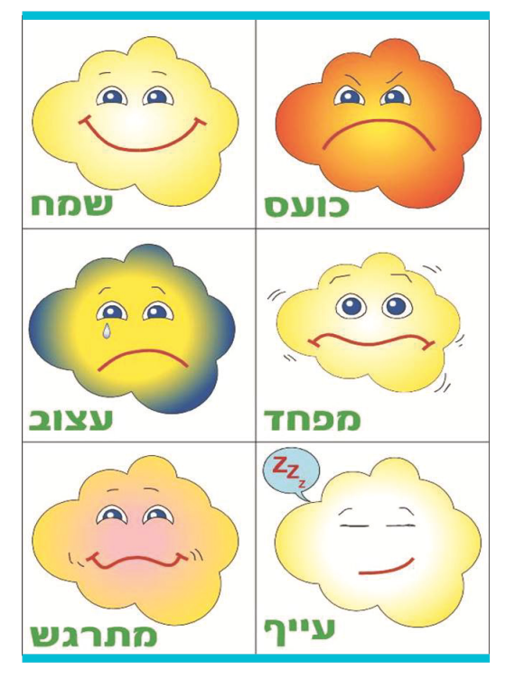

Slide 64
ריבועים גדולים ורחבים

Slide 65
הפסיכולוגיה החיובית
הפסיכולוגיה החיובית הינה ענף בתחום הפסיכולוגיה החוקר את האושר, ההצלחה והסיפוק של בני אדם. הפסיכולוגיה החיובית הופיעה כתחום חדש בשנת 1998 על ידי מרטין סליגמן שכיהן כנשיא האגודה האמריקאית לפסיכולוגיה.
קבוצת פסיכולוגים בראשותו של מרטין סליגמן גילתה כי לפני התפתחות הפסיכולוגיה הקלאסית שיעור הדיכאונות הממוצע היה בין 1%-4% ואילו שיעור הדיכאונות ברמה שפוגעת בתפקוד כיום עומד על 20%. המסקנה המתבקשת היא שהפסיכולוגיה הקלאסית שעוסקת בעיקר בחקר הפרעות התפתחותיות, הפרעות מנטליות, הפרעות נפשיות וכיוב' לא הצליחה להשיג את ייעודה וכי חקר ההפרעות לא הניב תוצאות למניעתן או להפחתתן.
ארגון הבריאות העולמי צופה שעד שנת 2030 יהיה הדיכאון המחלה החמורה ביותר לאנושות שתפגע בתוחלת החיים ובאיכות החיים. דיכאון משפיע באופן מובהק על המערכת החיסונית שלנו והוא נחשב למחלה מקצרת חיים יותר מכל מחלה אחרת!
הפסיכולוגיה החיובית היא למעשה רפואה מונעת החוקרת מדוע אנשים מסויימים מאושרים יותר ועמידים יותר לטלטלות החיים. מחקרים שנעשו בארה"ב הוכיחו כי ניתן להוריד את שיעור הסובלים מדיכאון ביותר מ- 50% על ידי רפואה פסיכולוגית מונעת. הפסיכולוגיה החיובית מנסה למצוא ולטפח את החוזקות, התכונות החיוביות, העוצמות הפנימיות ואת הכישרונות של בני האדם במטרה לאפשר לנו לחיות חיים מספקים יותר, בריאים יותר ואפקטיביים יותר. מתן כלים לחוסן נפשי, חינוך לאיכות חיים, כלים להגברת האושר והסיפוק הם רק חלק מהנגזרות של הפסיכולוגיה החיובית.
יותר ויותר ארגונים מאמצים את הפסיכולוגיה החיובית מתוך הבנה כי המשאב האנושי בארגונים הינו המשאב היקר והחשוב ביותר ויש לטפחו על מנת להפיק את מירב התוצאות. התפיסה הרווחת היום היא עובד מרוצה = לקוח מרוצה = בעלי מניות מרוצים. יישום הפסיכולוגיה החיובית בעולם העסקים יכול להניב לארגון עובדים טובים יותר, יעילים יותר, יצירתיים יותר, שירותיים יותר, מסורים יותר, בריאים יותר ואפילו תחלופת עובדים נמוכה יותר. כך שארגונים המשכילים לפתח את ההון האנושי זוכים גם לתוצאות בשורה התחתונה הלוא היא שורת הרווח הכלכלי.

Slide 66
מודעות לרגש שפועל – עוזרת מאוד להתגבר
הסקרנות גרמה לאדיר להבחין מתי הוא אוכל כי הוא רעב, מתי הוא לועס מתוך שעמום ומתי הוא בולס כי הוא עצוב. התשובות שעלו היו מראה כנה, והוא צמצם משמעותית את צריכת המתוקים שלו.
"אני לא יכול לאכול שוקולד כיוון שאני משועמם. זה מגוחך".
הפעם, אדיר נפרד בשמחה ובקלות מ- 15 קילוגרמים ממשקלו, אך לא פחות חשוב, הוא אימץ גישה סקרנית לחיים. תשומת הלב שלו עברה מהלקאה עצמית אל הבנת עולמו הפנימי והסיבות שמניעות אותו לפעול כפי שהוא פועל.
אדיר ניסה כל דיאטה אפשרית. הוא אמנם הצליח לרזות, אבל זה לא החזיק. הוא העלה את הקילוגרמים בתוספת ריבית בכל פעם מחדש.
כשהגיע אליי, במקום לפתוח בעוד דיאטת כאסח, נסינו לפתח סקרנות כלפי הרגלי האכילה שלו ופשוט לשאול "למה אני אוכל עכשיו?".
שום חוק נוקשה כמו: ״בלי קמח לבן״, ״אסור סוכר״ ו״רק ירקות אחרי שש״ לא הוצע. המילה ״קלוריות״ לא עלתה בשיח. רק שאלה אחת קצרה נשאלה בטרם הוכנסה עוד עוגייה לפיו: "למה?".
גם אם אתם לא מעשנים, או אכלנים כפייתיים תוכלו להשתמש בגישה הסקרנית בפעם הבאה בה תרגישו דחף לבדוק את המייל כשאתם משועממים, או כשאתם צריכים הסחת דעת.
תוכלו לגלות סקרנות כשתיתקלו בעוד שרשרת פעולות כזאת, תוכלו לעשות אחד משניים: להיות סקרנים, לחקור ולשחרר, או להמשיך בלולאת ההרגל האינסופית.
כשאנחנו סקרנים, אנחנו מצליחים להרגיש את מה שהמוח ״יודע״. אנחנו מתחילים לשים לב שהדחפים בעצם מורכבים מתחושות גוף: ״וואו, יש פה לחץ, מתח, חוסר שקט״. אך התחושות האלו באות והולכות. הן נמצאות איתנו רגע אחד והם לא סיבה להשתגע.
הבנת התחושות עוזרת להתמודד עם הדחפים, וההתנהגות הכפייתית, כי היא הופכת אותם למשהו שאפשר לפרק ולעבוד איתו.
מסקנה: כאשר האדם מודע – בידיעה הכרתית – שמה שהוא פועל זה לא טוב בשבילו – ונובע רק מחמת רגש שלילי שעובר בו עכשיו זמנית, ובאמת דבר זה יגרום לו בסוף הרבה יותר סבל, זה יגרום לו שלא לעשות את הדבר.

Slide 68
ריבועים גדולים ורחבים

Slide 69
ריבועים גדולים ורחבים

